Slide 1
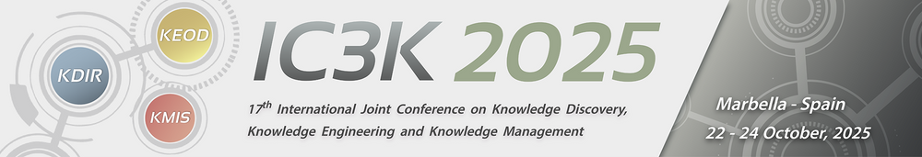


Location privacy in crowdsourcing apps
Farid YESSOUFOU, Salma SASSI, Richard CHBEIR
<firstname.lastname@univ-pau.fr>

Slide 2
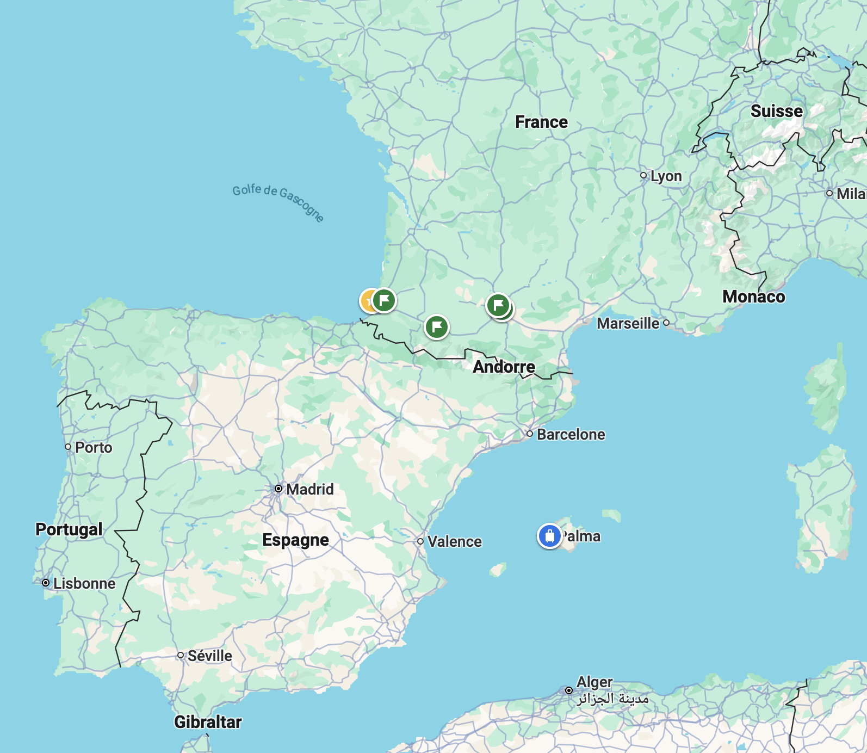


Where I am coming from …

Slide 3




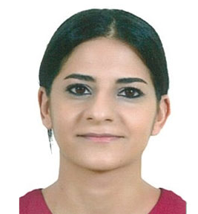









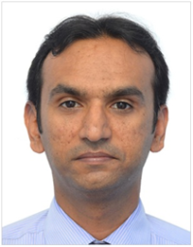


Group Photos
Team
Amani Drissi
Fouad Achkouty
Amal Beldi
Salma Sassi
Jean Raphael Richa
Khouloud Salameh
Elio Mansour
Sabri Allani
Taoufik Yeferny
Joe Tekli
Lara Kallab
Farid Yessoufou
Anis Tissaoui
Zahy Shamy
Karam Bou Chaaya
Faisal Shahzad
Elie chicha

Slide 4
Table of contents
Introduction
Motivating scenario
Challenges
Our approach
Risks Management
User Mobility Modeling in Crowdsourcing Application
Adaptive Cloaking for Contextual Privacy in Spatial Crowdsourcing Applications
Conclusion & Perspectives

Slide 5






Introduction
Sharing Data with Social Media
Social Sites
Collaborative tagging
Blogging sites
Social networking
Other Services

Slide 6
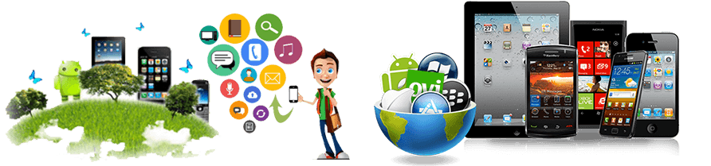
Introduction
Navigation
Google Maps
Waze
Weather
Yahoo! Weather
To visit
Foursquare
TripAdvisor
Yelp
Games
Pokemon GO
City Domination
Crowdsourcing
Mobile Applications

Slide 7
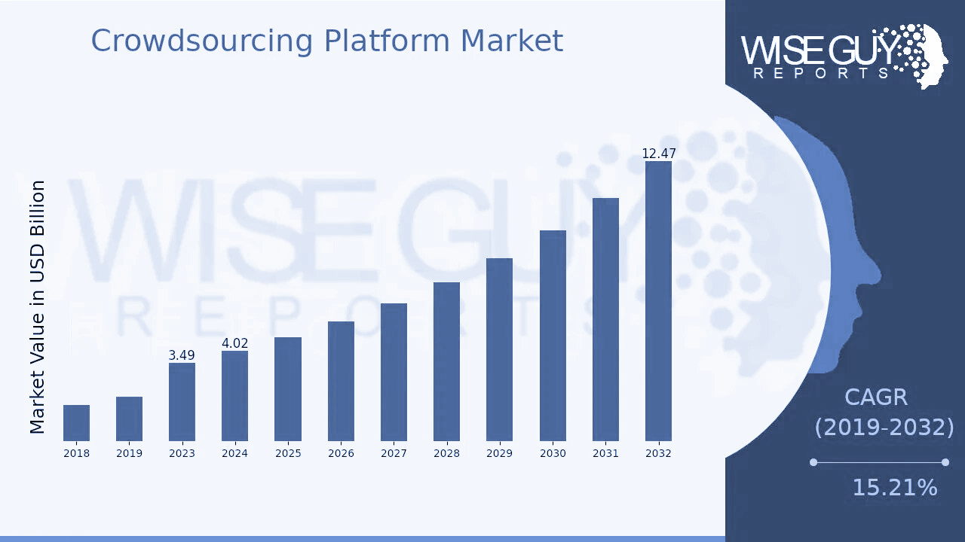
Introduction
Crowdsourcing [1]: describes the trend of outsourcing tasks to a vast network of people globally through an open call.
Mobile/Spatial crowdsourcing: is a specialized form of crowdsourcing that involves tasks related to specific locations
Common applications include:
Humanitarian OpenStreetMap: crisis mapping after natural disasters
Waze: real-time traffic updates from users
Safecast: citizen-based environmental monitoring
Amazon Flex: package delivery by geolocated users
etc.
Crowdsourcing market growth chart, source: WiseGuy Reports [2]
[1] Howe, J. The rise of crowdsourcing. Wired magazine 2006, 14, 1–4.
[2] https://www.wiseguyreports.com/reports/crowdsourcing-platform-market
Notes:
The rise of mobile internet has completely changed how we access services, ideas, and content.
Crowdsourcing: first coined by Jeff Howe in 2006

Slide 8



Spatial Crowdsourcing Architecture
Application
SC_Query<li, ti, …>
SC_Task<ti, li, …>
SC_Response<ti, li, ri, …>
SC_Response<ti, li, ri, …>
Requester
worker
Central Platform: Coordinates interactions, distributes tasks, and manages user activity
Workers: Participate from anywhere to complete tasks using their time, skills, or resources
Requesters: Define and submit tasks or problems to be solved by the crowd
[3] Tell-alltelephone. Zeitonline 2009. https://doi.org/http://www.zeit.de/datenschutz/malte-spitz-dataretention/

Slide 9
Motivating scenario

Slide 10
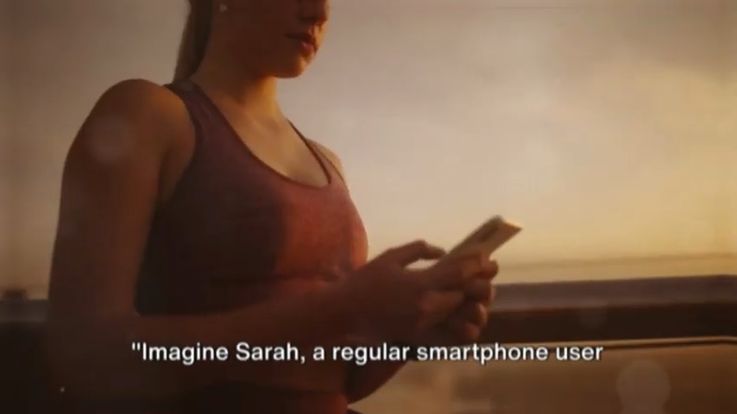
Motivating scenario
Let’s discover Sarah’s story

Slide 11
Motivating scenario
Uber
Sarah
Bob
Platform that matches drivers and passengers based on their real-time locations
A driver who shares his real-time location and availability through the app. His routes adapt dynamically to meet passenger demand nearby.
A frequent rider, opens the app to request a ride to work. Uber instantly matches her with Bob, whose current location and trajectory align with her needs.
During task assignment and execution, Uber needs to collect and share location data, thus leading to some privacy risks for both workers and requesters
Notes:
Alice, étudiante de 22 ans, vient tout juste de s’inscrire à l’université, loin de la ville de ses parents. Elle vit seule dans une grande ville qu’elle ne connaît pas encore bien. Souvent, elle reste tard à la bibliothèque universitaire pour réviser. Pour rentrer chez elle, elle utilise l' app Uber. Sans le savoir, ses trajets deviennent routiniers et prévisibles : même heure, même itinéraire, même destination. Ce schéma, en apparence banal, pourrait permettre d’identifier son domicile, ses habitudes, et la rendre vulnérable si ses données de localisation venaient à être mal utilisées ou exposées.
Bob, chauffeur indépendant, travaille plus de 10 heures par jour pour subvenir aux besoins de sa famille. Son activité dépend entièrement d’une application de transport qui enregistre tous ses déplacements : les lieux où il circule, les temps d’attente, le nombre de clients transportés. Ces données, loin d’être neutres, sont utilisées pour évaluer sa performance, déterminer les zones où il peut travailler, ou même le pénaliser s’il ne respecte pas certains critères implicites. Il craint que ces données servent à le surveiller, le classer, voire restreindre son accès à la plateforme. Même lorsqu’il désactive l’application, Bob a le sentiment que ses faits et gestes restent traçables, et que ses données pourraient être utilisées contre lui sans qu’il en soit averti.
Ces deux profils soulignent des besoins critiques en matière de vie privée :

Slide 12
Motivating scenario
Uber
Sarah
Bob
Privacy Concern Alice’s repeated evening rides form a recognizable pattern. This could expose her home location or habits, increasing her vulnerability if location data is misused.
Notes:
Alice, étudiante de 22 ans, vient tout juste de s’inscrire à l’université, loin de la ville de ses parents. Elle vit seule dans une grande ville qu’elle ne connaît pas encore bien. Souvent, elle reste tard à la bibliothèque universitaire pour réviser. Pour rentrer chez elle, elle utilise l' app Uber. Sans le savoir, ses trajets deviennent routiniers et prévisibles : même heure, même itinéraire, même destination. Ce schéma, en apparence banal, pourrait permettre d’identifier son domicile, ses habitudes, et la rendre vulnérable si ses données de localisation venaient à être mal utilisées ou exposées.
Bob, chauffeur indépendant, travaille plus de 10 heures par jour pour subvenir aux besoins de sa famille. Son activité dépend entièrement d’une application de transport qui enregistre tous ses déplacements : les lieux où il circule, les temps d’attente, le nombre de clients transportés. Ces données, loin d’être neutres, sont utilisées pour évaluer sa performance, déterminer les zones où il peut travailler, ou même le pénaliser s’il ne respecte pas certains critères implicites. Il craint que ces données servent à le surveiller, le classer, voire restreindre son accès à la plateforme. Même lorsqu’il désactive l’application, Bob a le sentiment que ses faits et gestes restent traçables, et que ses données pourraient être utilisées contre lui sans qu’il en soit averti.
Ces deux profils soulignent des besoins critiques en matière de vie privée :
Alice a besoin de protéger ses lieux sensibles et ses routines personnelles pour éviter tout risque d’identification ou de traçage.
Bob, quant à lui, veut garder le contrôle sur ses données de trajet, séparer sa vie professionnelle de sa vie personnelle, et éviter d’être surveillé en permanence par des algorithmes.

Slide 13
Motivating scenario
Uber
Sarah
Bob
Privacy Concern Bob’s work data is constantly collected and evaluated. He fears being monitored, scored, or restricted without transparency or consent.
Notes:
Alice, étudiante de 22 ans, vient tout juste de s’inscrire à l’université, loin de la ville de ses parents. Elle vit seule dans une grande ville qu’elle ne connaît pas encore bien. Souvent, elle reste tard à la bibliothèque universitaire pour réviser. Pour rentrer chez elle, elle utilise l' app Uber. Sans le savoir, ses trajets deviennent routiniers et prévisibles : même heure, même itinéraire, même destination. Ce schéma, en apparence banal, pourrait permettre d’identifier son domicile, ses habitudes, et la rendre vulnérable si ses données de localisation venaient à être mal utilisées ou exposées.
Bob, chauffeur indépendant, travaille plus de 10 heures par jour pour subvenir aux besoins de sa famille. Son activité dépend entièrement d’une application de transport qui enregistre tous ses déplacements : les lieux où il circule, les temps d’attente, le nombre de clients transportés. Ces données, loin d’être neutres, sont utilisées pour évaluer sa performance, déterminer les zones où il peut travailler, ou même le pénaliser s’il ne respecte pas certains critères implicites. Il craint que ces données servent à le surveiller, le classer, voire restreindre son accès à la plateforme. Même lorsqu’il désactive l’application, Bob a le sentiment que ses faits et gestes restent traçables, et que ses données pourraient être utilisées contre lui sans qu’il en soit averti.
Ces deux profils soulignent des besoins critiques en matière de vie privée :
Alice a besoin de protéger ses lieux sensibles et ses routines personnelles pour éviter tout risque d’identification ou de traçage.
Bob, quant à lui, veut garder le contrôle sur ses données de trajet, séparer sa vie professionnelle de sa vie personnelle, et éviter d’être surveillé en permanence par des algorithmes.

Slide 14


Motivating scenario
Uber
Sarah
Bob
Blackmail: Uses private location data (e.g., clinic visits) to extort
Stalking/Harassment: Predicts and follows their movements
Commercial Exploitation: Sells data to advertisers or third parties
Routine Exposure: Reveals work hours and personal habits
Oscar
An internal employee / an external hacker, secretly exploits Uber’s vulnerabilities…

Slide 15
Motivating scenario
Uber
Where to protect data?
Sarah
Bob

Slide 16
Motivating scenario
Uber
How to protect their data (location)?
Sarah
Bob

Slide 17
Motivating scenario
How to protect their data (location)?
No publication
Protection

Slide 18
Motivating scenario
How to protect their data (location)?
No publication
Protection
Anonymisation

Slide 19
Motivating scenario
What if we anonymize data?
No publication
Protection
Anonymisation
Collect/Analyse Data
Improve provided services
Propose new services
Make benefit by sharing data

Slide 20





Anonymisation
A technique that masks certain data for publication
in order to prevent any attempt to re-identify individuals
after the publication of the modified collection

Slide 21
Anonymisation
How it works?
Detect identifiers
Name | Age | Phone | Mail | Avatar
Karim | 35 | +33781828182 | karim1213@gmail.com
Serena | 25 | +33662616261 | serena6677@gmail.com

Slide 22
Anonymisation
How it works?
Detect identifiers
Name | Age | Phone | Mail | Avatar
Karim | 35 | +33781828182 | karim1213@gmail.com
Serena | 25 | +33662616261 | serena6677@gmail.com

Slide 23
Anonymisation
How it works?
Detect identifiers
Delete identifiers
Name | Age | Phone | Mail | Avatar
 | 35 | +33781828182
 | 25 | +33662616261

Slide 24
Anonymisation
How it works?
Detect identifiers
Delete identifiers
Reduce Quasi-identifier granularities
Generalisation
Deletion
Categorical Attribute
Numeric Attribute
Véhicule
[20;30]
537**
Voiture
Camion
Moto
23
27
29
53703
53715
53716
Elie Chicha, Bechara al Bouna, Kay Wünsche, Richard Chbeir: Exposing safe correlations in transactional datasets. Serv. Oriented Comput. Appl. 15(4): 289-307 (2021)

Slide 25
Anonymisation
How it works?
Detect/Delete identifiers
Reduce Quasi-identifier granularities
Name | Age | Phone | Mail | Avatar
Karim | 35 | +33781828182 | karim1213@gmail.com
Serena | 25 | +33662616261 | serena6677@gmail.com
Name | Age | Phone | Mail | Avatar
 | Between 25 and 50 | +33******182
 | Between 15 and 25 | +33******261
Generalisation
Elie Chicha, Bechara al Bouna, Mohamed Nassar, Richard Chbeir: Cloud-based differentially private image classifcation. Wirel. Networks 29(3): 997-1004 (2023)

Slide 26
Is it suffisant?

Slide 27
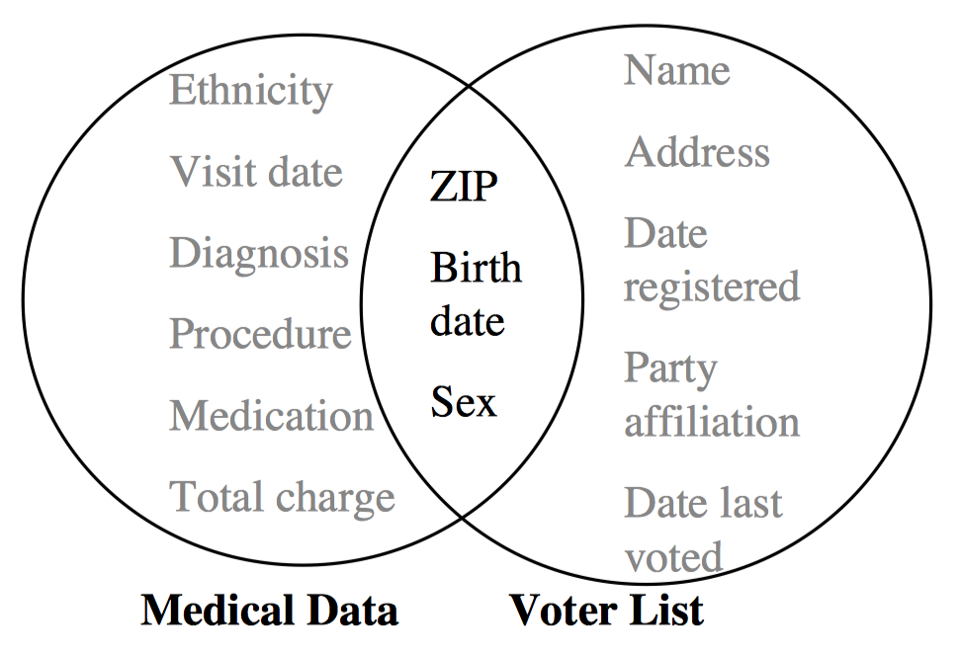
Some stories…
In 2002
A file was published by an insurance group (GIC) containing medical data for 135,000 state employees and their families (in the United States).
For $20, L. Sweeney was able to purchase a data table containing the Cambridge, Massachusetts, voter registration list.
By linking these two tables using the following attribute triplet: {zip code, date of birth; sex}
She revealed the identity of Massachusetts Governor (William Weld) as well as his medical data
L. Sweeney. k-anonymity: a model for protecting privacy. International Journal on Uncertainty, Fuzziness and Knowledge-based Systems, 10 (5), 2002; 557-570.
Notes:
LATANYA Sweeney…

Slide 28
Some stories…
In 2015
Deneau used a visualization tool to observe the operating periods of 173 million New York City taxis.
Data collected: prices, departures, arrivals, and locations.
He identified several Muslim taxis by analyzing prayer times.
https://mashable.com/2015/01/28/redditor-muslim-cab-drivers/#r2ykV6z1ksqw

Slide 29
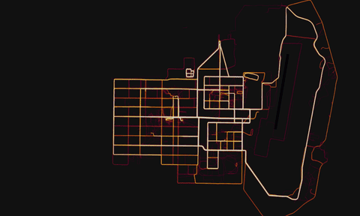
Other stories…
In 2018
Strava Heatmap app: revealed secret military bases
A military base in Helmand Province, Afghanistan with route taken by joggers
https://www.theguardian.com/world/2018/jan/28/fitness-tracking-app-gives-away-location-of-secret-us-army-bases

Slide 30
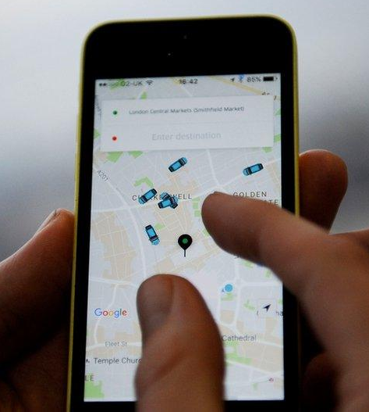
Other stories…
Uber
2014: God View: unauthorized real-time tracking
2017: breach where 57M users’ location histories leaked
https://www.bbc.com/news/technology-38300107
Notes:
an internal administrative tool: became controversial in 2014 when news broke that the company's employees had abused it to track customers, including journalists and politicians, without their consent.
So location is a very sensitive data / information

Slide 31
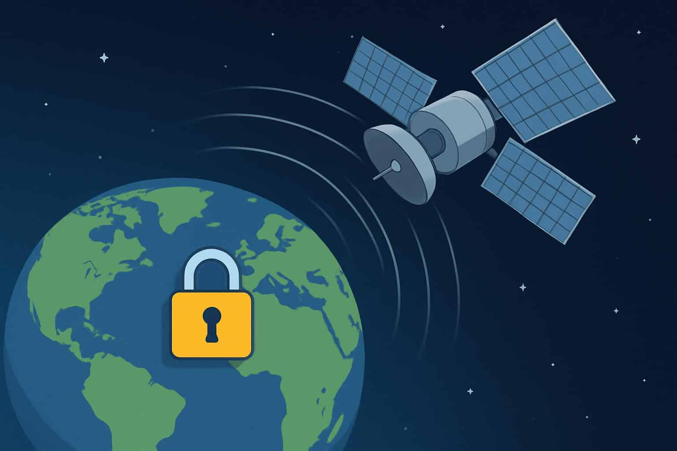
Location is a sensitive data
Alone
Combined with other data

Slide 32
Current situation
A variety of solutions have been proposed to mitigate the dangers connected with the confidentiality of location data
Dummy locations
Spatial cloaking
Spatial k-anonymity
Differential privacy
Encryption
Notes:
Bien que diverses techniques aient été proposées pour protéger la confidentialité des données de localisation – telles que les localisations factices, le cloaking spatial, la confidentialité différentielle, ou encore le k-anonymat – ces méthodes s’avèrent insuffisantes lorsqu’il s’agit de contrer les risques liés à la divulgation continue des positions dans le temps.
En effet, même si chaque point individuel est protégé, l’analyse de l’ensemble des localisations permet à un attaquant de corréler les données, de détecter les points d’arrêt fréquents, et ainsi de déduire des informations sensibles telles que le domicile, le lieu de travail ou les habitudes de l’utilisateur.
Ce phénomène, appelé attaque par agrégation temporelle, montre que la protection ponctuelle ne garantit pas une confidentialité durable. Par conséquent, la ré-identification et l’inférence de lieux sensibles deviennent possibles à travers une simple accumulation de données protégées mais continuellement publiées.

Slide 33


Dummy location
How it works?
Hide the user's real GPS position by mixing it with fake ones
Techniques :
Generating plausible fake coordinates around the real one, making all positions equally likely to confuse attackers.
Dummy 1
Dummy 2
Real location
Alharthi, R.; Aloufi, E.; Alqazzaz, A.; Alrashdi, I.; Zohdy, M. DCentroid: Location Privacy-Preserving Scheme in Spatial Crowdsourcing. In Proceedings of the 2019 IEEE 9th Annual Computing and Communication Workshop and Conference (CCWC),
Ye, H.; Han, K.; Xu, C.; Xu, J.; Gui, F. Toward location privacy protection in Spatial crowdsourcing. Int. J. Distrib. Sens. Netw. 2019, 15, 1550147719830568.

Slide 34
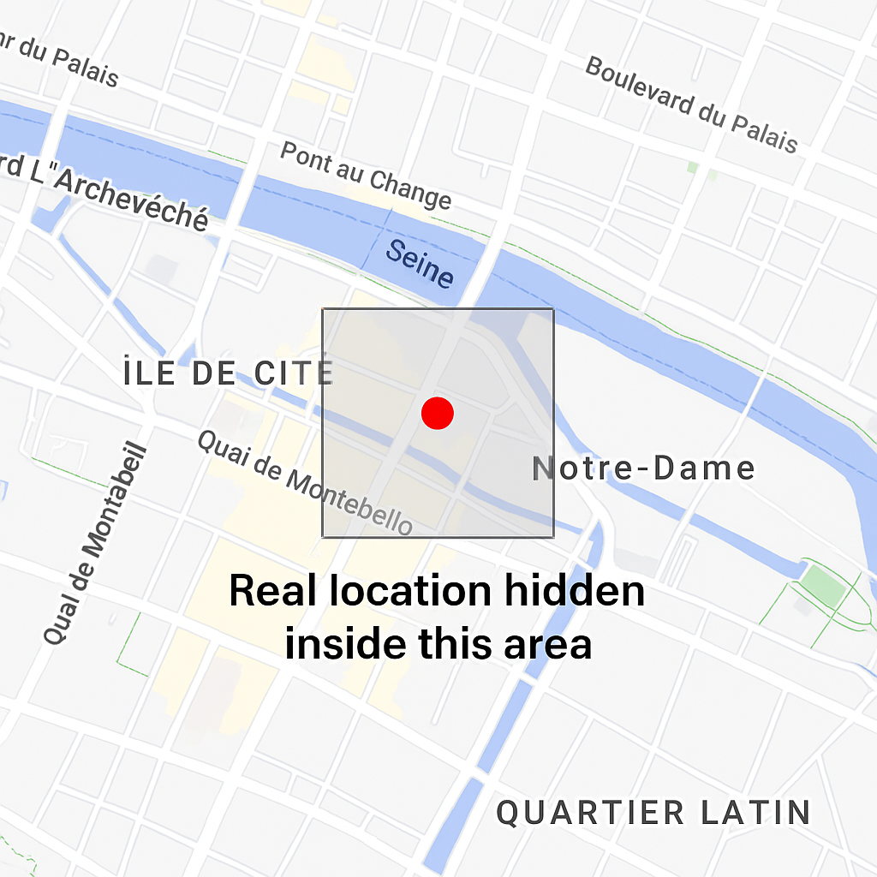
Spatial cloaking
How it works?
Hide the user’s exact location by reporting a larger, less precise area.
Technique :
Replace exact point with a blurred area (e.g., 1 km² square)
The system hides the user's exact location inside this region
Zhu, B.; Zhu, S.; Liu, X.; Zhong, Y.; Wu, H. A novel location privacy preserving scheme for spatial crowdsourcing. In Proceedings of the 2016 6th International Conference on Electronics Information and Emergency Communication (ICEIEC), Beijing, China, 2016, pp. 34-37

Slide 35
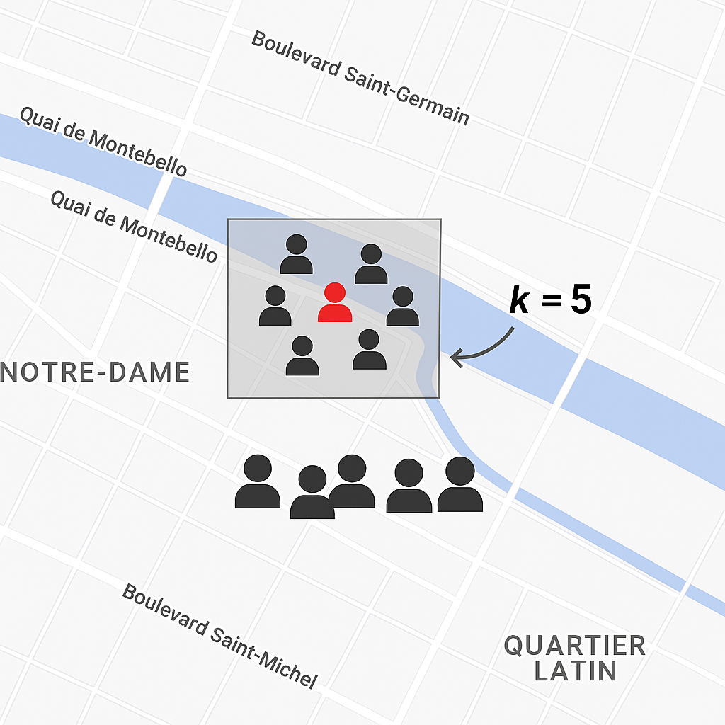
Spatial k-Anonymity
How it works?
Hide the user’s exact location by reporting a region that contains at least k users, making the user indistinguishable within a crowd
Technique :
Ensure the area contains at least k users (e.g., k = 5)
If not, enlarge the region until the minimum is met
The user becomes indistinguishable among others
Wang, Y.; Cai, Z.; Tong, X.; Gao, Y.; Yin, G. Truthful incentive mechanism with location privacy-preserving for mobile crowdsourcing systems. Comput. Netw. 2018, 135, 32–43.
Wang, X.; Liu, Z.; Tian, X.; Gan, X.; Guan, Y.; Wang, X. Incentivizing crowdsensing with location-privacy preserving. IEEE Trans. Wirel. Commun. 2017, 16, 6940–6952.

Slide 36


Differential privacy
How it works?
Obfuscate a user's exact location while preserving statistical utility
Example:
Real Location Detected → (48.8566, 2.3522)
Add (Laplace) Noise → New location = real location + random noise lat: 48.8566 + η₁, lon: 2.3522 + η₂ (η₁, η₂ drawn from Laplace distribution)
Send Noisy Location → e.g., (48.8589, 2.3498) → Close enough for aggregate stats, but hides identity
Guarantee (ε-DP) → Even with auxiliary info, adversary can't confidently infer true location
Real location
Fake location
Wang, Y.; Cai, Z.; Tong, X.; Gao, Y.; Yin, G. Truthful incentive mechanism with location privacy-preserving for mobile crowdsourcing systems. Comput. Netw. 2018, 135, 32–43.

Slide 37
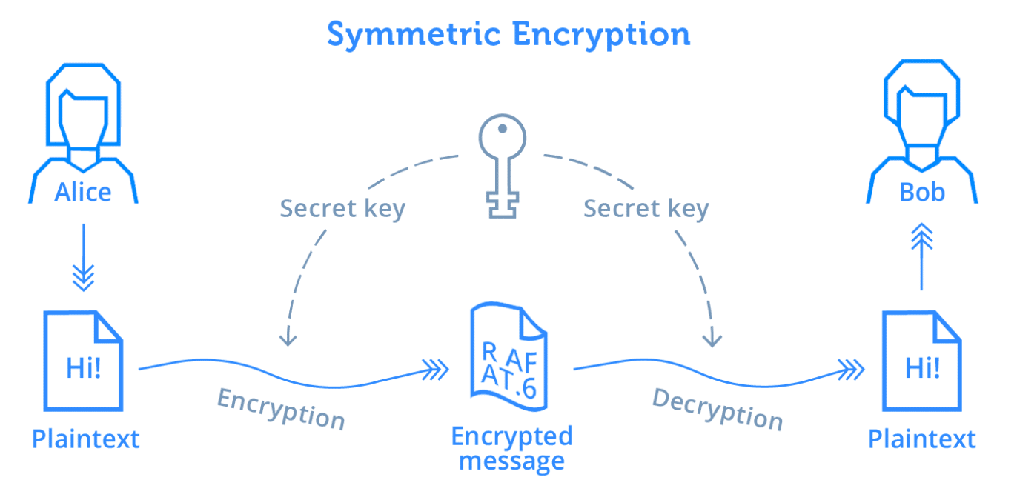
Encryption
How it works?
Hide the user's location by transforming it into unreadable ciphertext before storage or transmission.
Technique :
Apply a strong encryption algorithm (e.g., AES-256)
Use a secret key to convert GPS coordinates into ciphertext
Only authorized systems with the key can decrypt the location
Without the key, the data is meaningless to attackers
Liu, Y.; Guo, B.; Chen, C.; Du, H.; Yu, Z.; Zhang, D.; Ma, H. FooDNet: Toward an optimized food delivery network based on spatial crowdsourcing. IEEE Trans. Mob. Comput. 2018, 18, 1288–1301.
Liu, B.; Chen, L.; Zhu, X.; Zhang, Y.; Zhang, C.; Qiu, W. Protecting location privacy in spatial crowdsourcing using encrypted data. Adv. Database-Technol.-Edbt 2017, 478–481.
Zhang, J.; Yang, F.; Ma, Z.; Wang, Z.; Liu, X.; Ma, J. A decentralized location privacy-preserving spatial crowdsourcing for internet of vehicles. IEEE Trans. Intell. Transp. Syst. 2020, 22, 2299–2313.

Slide 38
However…
These techniques fail to adequately assess the risk posed by the constant disclosure of participants' location information to crowdsourcing application
Different data (time/location granularities)
Different needs (full protection, hiding some locations/interests…)
Etc.

Slide 39
However…
Blue marker:
Too close ⇒ easy to infer
Black marker:
Implausible / restricted area
Green marker:
Too similar ⇒ reveals activity
Orange marker:
Distant, incoherent ⇒ suspicious decoy.

Slide 40
However…
Uber
Where to protect data?
Alice
Bob

Slide 41
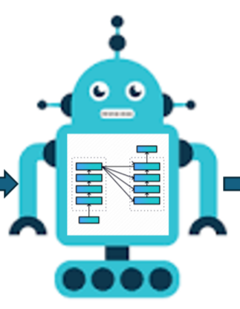
Our approach: User centric
Where to protect data?
Alice
Bob

Slide 42
Our approach: User centric
Why user-centric?
Many legal frameworks
Existing legal frameworks for data protection
Akber Datoo, “Data in the post-gdpr world,”Computer Fraud & Security, vol. 2018, no. 9, pp. 17 – 18, 2018.
Notes:
Les lois globales (Comprehensive laws), qui sont des lois générales régissant la collecte, l’utilisation et la diffusion des informations personnelles, applicables aussi bien au secteur public qu’au secteur privé (par exemple le RGPD en Europe).
Les lois sectorielles (Sectoral laws), privilégiées notamment aux États-Unis, où la protection de la vie privée repose sur une mosaïque de lois spécifiques (santé, finance, télécommunications) plutôt que sur un cadre unique et global.
L’autorégulation, où les acteurs privés définissent eux-mêmes des codes de conduite ou des chartes éthiques pour le traitement des données, et s’engagent à les respecter.
Les technologies de protection de la vie privée, qui reposent sur des mécanismes techniques mis entre les mains des individus (chiffrement, anonymisation, contrôle des permissions).

Slide 43
Our approach: User centric
Why user-centric?
Many legal frameworks
How to guarantee the same level of privacy protection in any location?
Existing legal frameworks for data protection
Akber Datoo, “Data in the post-gdpr world,”Computer Fraud & Security, vol. 2018, no. 9, pp. 17 – 18, 2018.
Notes:
extensive attention on legal aspect
Existing legal frameworks for data protection (e.g., GDPR ^{[1]}) might not necessarily deter data consumers from abusing user data
e.g., Facebook-Cambridge Analytica scandal ^{[2]}, Exactis scandal ^{[3]}
These laws vary among countries: some providing more protection than others
Difficulties in managing and preserving user privacy

Slide 44
Our approach: User centric
High-expressive representativity
Detecting Risks
Adaptable Privacy
SPARC+ Framework

Slide 45
Our approach: User centric
Several works ^{[1-8]} tried to deal with this by allowing users specify their Privacy Preferences and accept Privacy Policies
However, they all share two main limitations
Lack of user awareness
Lack of context-based privacy decision making
C. Castelluccia, et.al., “Enhancing transparency and consent in the iot,” in 2018 IEEE European Symposium on Security and Privacy Workshops (EuroSPW), pp. 116–119.
I. D. Addo, et. Al., “A reference architecture for improving security and privacy in internet of things applications,” in IEEE International Conference on Mobile Services, pp. 108–115, June 2014.
D. W. Chadwick and K. Fatema, “A privacy preserving authorisation system for the cloud”, Journal of Computer and System Sciences, vol. 78, no. 5, pp. 1359–1373, 2012.
R. Neisse, et al., “Dynamic context-aware scalable and trust-based iot security, privacy framework,” Chapter in IoT Applications-From Research Deployment, IERC Cluster Book, 2014.
E. de Matos, et al., “Providing context-aware security for iot environments through context sharing feature,” in 17th IEEE TrustCom, pp. 1711–1715, IEEE, 2018.
M. Gheisari, et al., “A context-aware privacy-preserving method for iot-based smart city using software defined networking,” Computers & Security, vol. 87, p. 101470, 2019.
T. Sylla, M. et al., “Towards a context-aware security and privacy as a service in the internet of things,” in IFIP International Conference on Information Security Theory and Practice, pp. 240–252, 2019.
V. Alagar, et al., “Context-based security and privacy for healthcare iot,” in IEEE International Conference on Smart Internet of Things (SmartIoT), pp. 122–128, IEEE, 2018.
Notes:
Lack of user awareness : Users may not be completely aware of the direct and indirect privacy risks
Lack of context-based privacy decision making:
Privacy protection decisions remain unchanged regardless of context changes
Data sensitivity may vary from a context to another

Slide 46
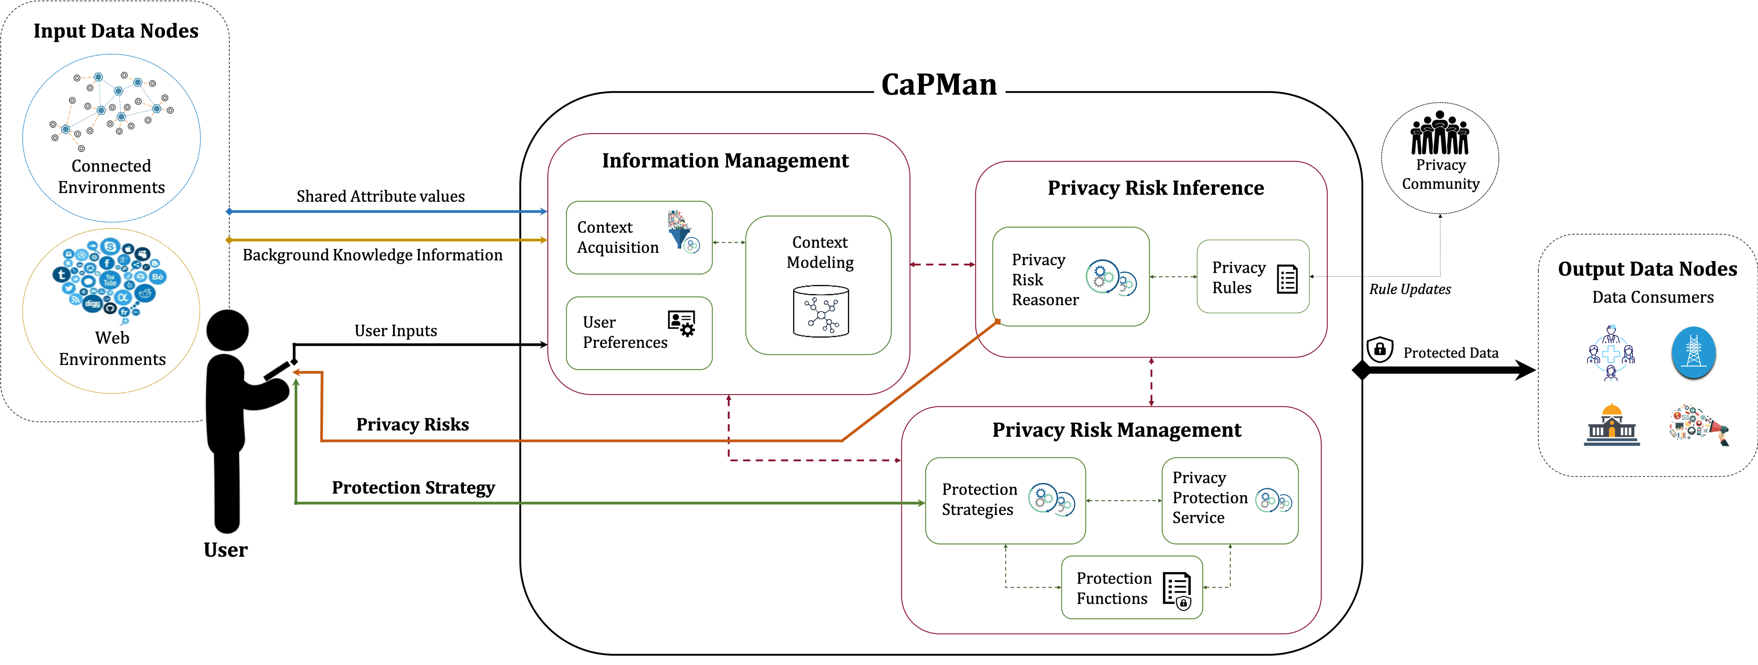
Our approach: User centric
Proposed Framework
CaPMan: framework for Context-aware Privacy Management
Karam Bou Chaaya, Mahmoud Barhamgi, Richard Chbeir, Philippe Arnould, Djamal Benslimane, Context-aware System for Dynamic Privacy Risk Inference: Application to smart IoT environments, Future Generation Computer Systems, Volume 101, 2019, Pages 1096-1111, ISSN 0167-739X, https://doi.org/10.1016/j.future.2019.07.011
Notes:
How to design an appropriate solution that addresses these limitations, and provides a complete context-aware privacy framework that meets current privacy standards (e.g., Privacy by Design)
We proposed a context-aware privacy risk inference approach that provides the user with dynamic/contextual overview of privacy risks
We proposed a new user-centric, context-aware and multi-objective privacy management approach, denoted 𝜹-𝑹𝒊𝒔𝒌
𝜹 is a privacy preference parameter specified by the user to express the maximum level of risk that she accepts to take in her context

Slide 47
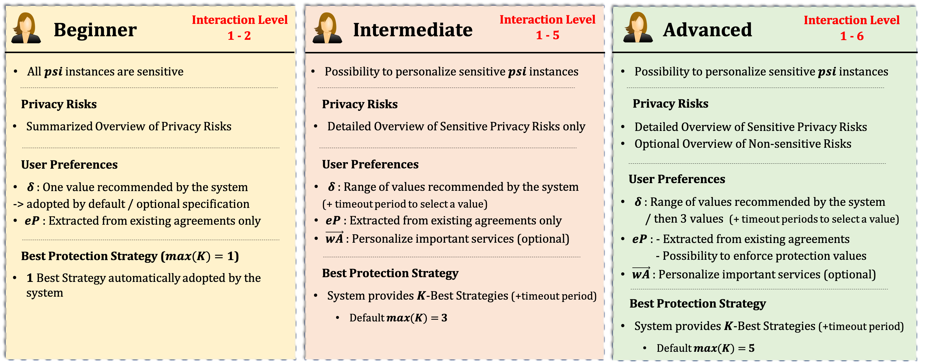
Our approach: User centric
Proposed Framework CaPMan
Easy Interaction
High expressivity
Evolutionary
Karam Bou Chaaya, Mahmoud Barhamgi, Richard Chbeir, Philippe Arnould, Djamal Benslimane, Context-aware System for Dynamic Privacy Risk Inference: Application to smart IoT environments, Future Generation Computer Systems, Volume 101, 2019, Pages 1096-1111, ISSN 0167-739X, https://doi.org/10.1016/j.future.2019.07.011
Notes:
We proposed a context-aware privacy risk inference approach that provides the user with dynamic/contextual overview of privacy risks
We proposed a new user-centric, context-aware and multi-objective privacy management approach, denoted 𝜹-𝑹𝒊𝒔𝒌
𝜹 is a privacy preference parameter specified by the user to express the maximum level of risk that she accepts to take in her context

Slide 48
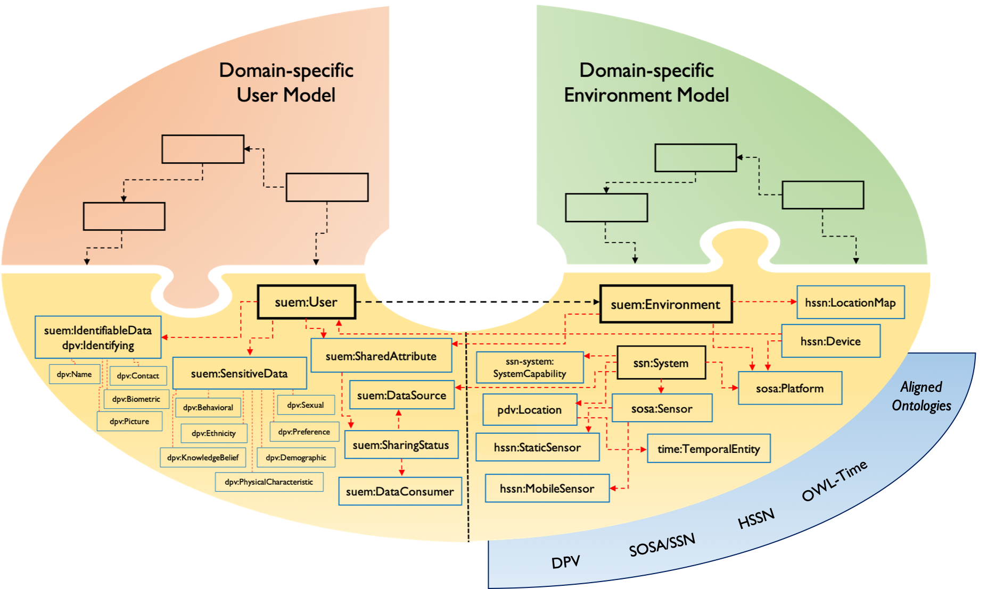
Our approach: User centric
Proposed Framework CaPMan
Easy Interaction
High expressivity
Evolutionary
A full documentation of the SUEM ontology can be found at: http://spider.sigappfr.org/SUEMdoc/index-en.html
The source code is available on the following link: http://spider.sigappfr.org/research- projects/privacy-oracle/
Notes:
We proposed a context-aware privacy risk inference approach that provides the user with dynamic/contextual overview of privacy risks
We proposed a new user-centric, context-aware and multi-objective privacy management approach, denoted 𝜹-𝑹𝒊𝒔𝒌
𝜹 is a privacy preference parameter specified by the user to express the maximum level of risk that she accepts to take in her context

Slide 49
SPARC+ Framework
Adaptive Cloaking for Contextual Privacy in Spatial Crowdsourcing Applications

Slide 50
User Context Collection
Two main components
Mobility Graph: models user spatio-temporal behavior
Privacy Preferences: explicit rules defined by the user
Input sources
GPS traces → cleaned + enriched to build POIs and transitions
User rules: categories, time slots, duration thresholds

Slide 51
User Mobility Modeling in Crowdsourcing Application
Yessoufou, F.; Sassi, S.; Chicha, E.; Chbeir, R.; Degila, J. User Mobility Modeling in Crowdsourcing Application to Prevent Inference Attacks. Future Internet 2024, 16, 311

Slide 52

Our approach
Step 3:
True Significant POI
After applying POI extraction algorithm
Real times:
Compare each new GPS point to existing POIs • Inside radius → update stay, detect transition • Outside → buffer as potential POI
If POI changes: → update or add edge, log timestamp
Step 2:
Significant POI
After data preprocessing phase
Raw GPS Trajectory
Step 1:

Slide 53
Our approach: 1-Data Preprocessing
Raw GPS Trajectory
Step 1:

Slide 54
Our approach: 1-Data Preprocessing
1
2
3
4
5
Position Smoothing
Extract Metadata
Consecutive Location Merging
Short Stay Removal
User-Defined Filtering
Median filter to smooth coordinates and remove outliers
Add location info via external APIs (Google, OpenStreetMap)
Remove irrelevant or low-impact locations
Discard visits below duration threshold
Remove repeated location entries
Lat | Lng | Timestamps
48.858370 | 2.294481 | 2023-01-01 10:00:00
48.858250 | 2.294300 | 2023-01-01 10:01:00
48.858370 | 2.294481 | 2023-01-01 10:02:00
48.8567838 | 2.2253981 | 2023-01-01 23:57:00
48.8572669 | 2.2261038 | 2023-01-01 23:58:00
48.8556536 | 2.2264949 | 2023-01-01 23:59:00
Address | Timestamp | Main Category | Coordinates
Av. Gustave Eiffel, 75007 Paris | 2023-01-01 10:00:00 | Historical | [48.858370, 2.294481, 48.858370, 2.294481]
Hôtel Muguet, 11 Rue Chevert, 75007 Paris | 2023-01-01 23:56:00 | Accommodation | [48.8572669, 2.2261038, 48.8572669, 2.2261038]
The first table shows Bob’s noisy location data, while the second presents the cleaned version after preprocessing.

Slide 55
Our approach: 2-Mobility Graph Forming
Step 2:
Significant POI
After data preprocessing phase
Raw GPS Trajectory
Step 1:

Slide 56
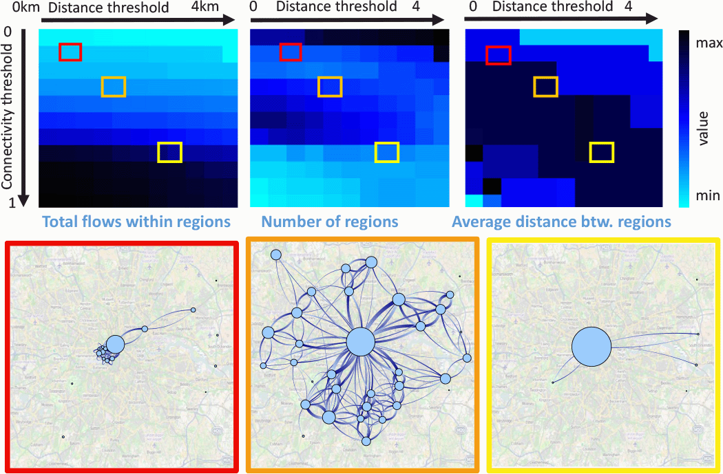
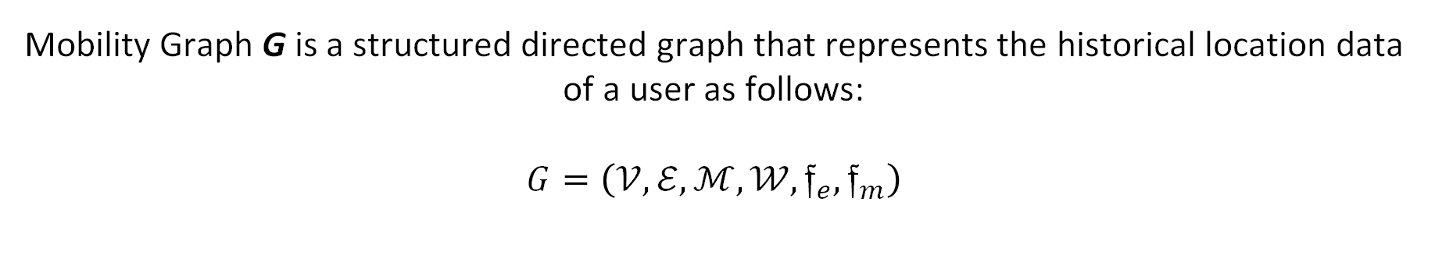
Our approach: 2-Mobility Graph Forming
Mobility Graph G is a structured directed graph that represents the historical location data of a user as follows:
$$G=\left(𝒱,ℰ, ℳ, 𝒲,𝔣_{e},𝔣_{m}\right)$$

Slide 57

Our approach: 2-Mobility Graph Forming
Mobility Graph G is a structured directed graph that represents the historical location data of a user as follows:
$$G=\left(𝒱,ℰ, ℳ, 𝒲,𝔣_{e},𝔣_{m}\right)$$
$$𝒱=\left\{v_{1},v_{2},v_{3}..,v_{n}\right\}$$
a set of vertices representing each a significant location

Slide 58


Our approach: 2-Mobility Graph Forming
Mobility Graph G is a structured directed graph that represents the historical location data of a user as follows:
$$G=\left(𝒱,ℰ, ℳ, 𝒲,𝔣_{e},𝔣_{m}\right)$$
$$𝒱=\left\{v_{1},v_{2},v_{3}..,v_{n}\right\}$$
$$ℰ=\left\{e_{1},e_{2},e_{3}..,e_{m}\right\}$$
each edge represents a relation (between two locations)

Slide 59
Our approach: 2-Mobility Graph Forming
Mobility Graph G is a structured directed graph that represents the historical location data of a user as follows:
$$G=\left(𝒱,ℰ, ℳ, 𝒲,𝔣_{e},𝔣_{m}\right)$$
$$𝒱=\left\{v_{1},v_{2},v_{3}..,v_{n}\right\}$$
$$ℰ=\left\{e_{1},e_{2},e_{3}..,e_{m}\right\}$$
a set of contextual metadata elements
a set of numeric values representing weights

Slide 60


Our approach: 2-Mobility Graph Forming
Mobility Graph G is a structured directed graph that represents the historical location data of a user as follows:
$$G=\left(𝒱,ℰ, ℳ, 𝒲,𝔣_{e},𝔣_{m}\right)$$
$$𝒱=\left\{v_{1},v_{2},v_{3}..,v_{n}\right\}$$
$$ℰ=\left\{e_{1},e_{2},e_{3}..,e_{m}\right\}$$
$$𝔣_{e}= ℰ→𝒫(ℳ,𝒲)$$
a weighted function that maps each edge to the following attribute
$$s: \left\langle ts,td,fs,st,dt\right\rangle$$
ts : Time segment (defines when the movement s→t)
td : Day type (e.g., weekday, weekend, holiday)
fs : (average) Visit frequency (how often s→t occurs during ts)
st : (average) Stay duration at s before moving to t
dt : (average) Travel time from s to t

Slide 61

Our approach: 2-Mobility Graph Forming
Mobility Graph G is a structured directed graph that represents the historical location data of a user as follows:
$$G=\left(𝒱,ℰ, ℳ, 𝒲,𝔣_{e},𝔣_{m}\right)$$
$$𝒱=\left\{v_{1},v_{2},v_{3}..,v_{n}\right\}$$
$$ℰ=\left\{e_{1},e_{2},e_{3}..,e_{m}\right\}$$
$$𝔣_{m}= \left(𝒱⋃ℰ\right)→𝒫(ℳ)$$
A function that associates each vertex or each edge with a subset of contextual metadata elements

Slide 62
Our approach: 3-POI Extraction
Step 3:
True Significant POI
After applying POI extraction algorithm
Step 2:
Significant POI
After data preprocessing phase
Raw GPS Trajectory
Step 1:

Slide 63
Our approach: 3-POI Extraction
Notes:
P(𝐷): probabilité du jour,
P(𝑇 |𝐷): probabilité du temps sachant lejour,
P(𝐶 |𝐷,𝑇): probabilité dela catégorie sachant lejouretletemps,
P(𝑉 |𝐶): probabilitédela fréquencesachant lacatégorie,
P(𝑆 |𝐶): probabilité de la durée sachant la catégorie.

Slide 64
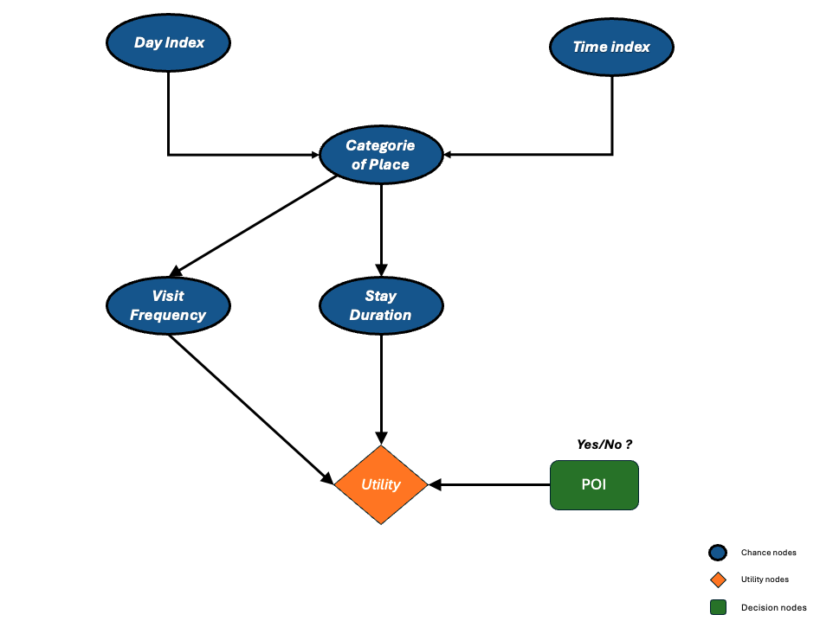
Our approach: 3-POI Extraction
$$ℙ\left(D,T,C,V,S)=ℙ(D)ℙ(T)ℙ(C | D,T\right)ℙ\left(V | C\right)ℙ\left(S | C\right)$$

Slide 65
Our approach: 3-POI Extraction
F
E
From | To | ts | td | fs | st | dt
A | B | 1 | 1 | 20 | 180 | 25
A | F | 1 | 1 | 15 | 200 | 30
A | C | 2 | 1 | 10 | 60 | 15
A | E | 3 | 1 | 8 | 75 | 18
B | D | 3 | 2 | 12 | 120 | 20
B | C | 3 | 2 | 5 | 90 | 10
B | A | 2 | 1 | 18 | 10 | 25
D | B | 2 | 1 | 12 | 10 | 30
D | C | 3 | 2 | 6 | 30 | 12
… | … | … | … | … | … | …
A
B
C
D
A: Home; B:University1; C:Mall1; D:Mall2; E:University2; F:Cinema1
This schema represents a portion of Bob’s mobility graph, built from preprocessed GPS data showing movements between places (e.g., Home → University1).
Notes:
Cet exemple est pour quel utilisateur?

Slide 66
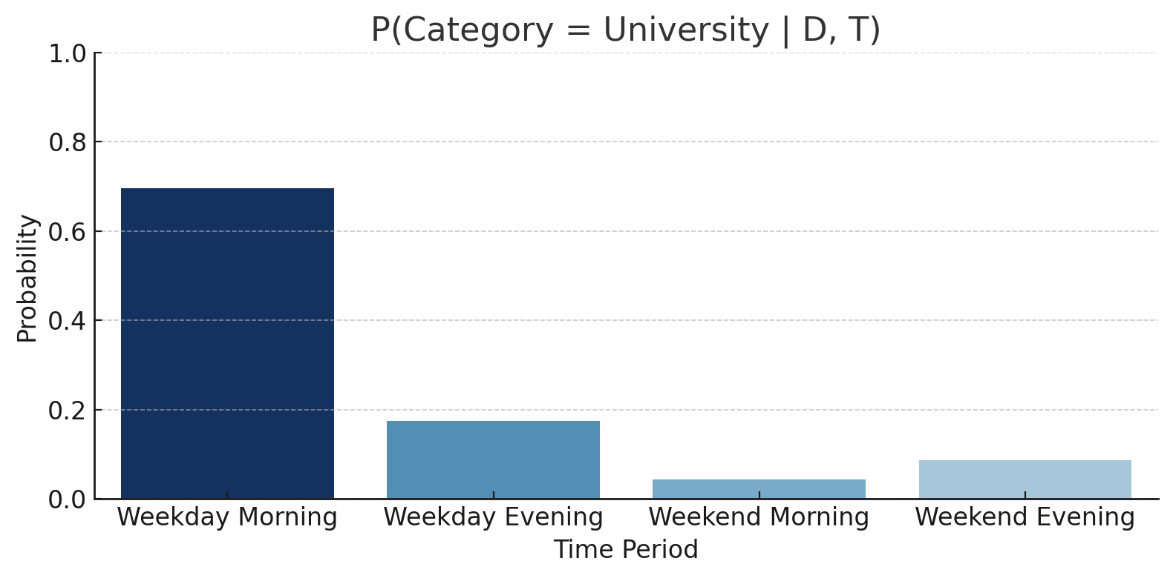
Our approach: 3-POI Extraction
Notes:
POI extraction (Training the Bayesian network)

Slide 67
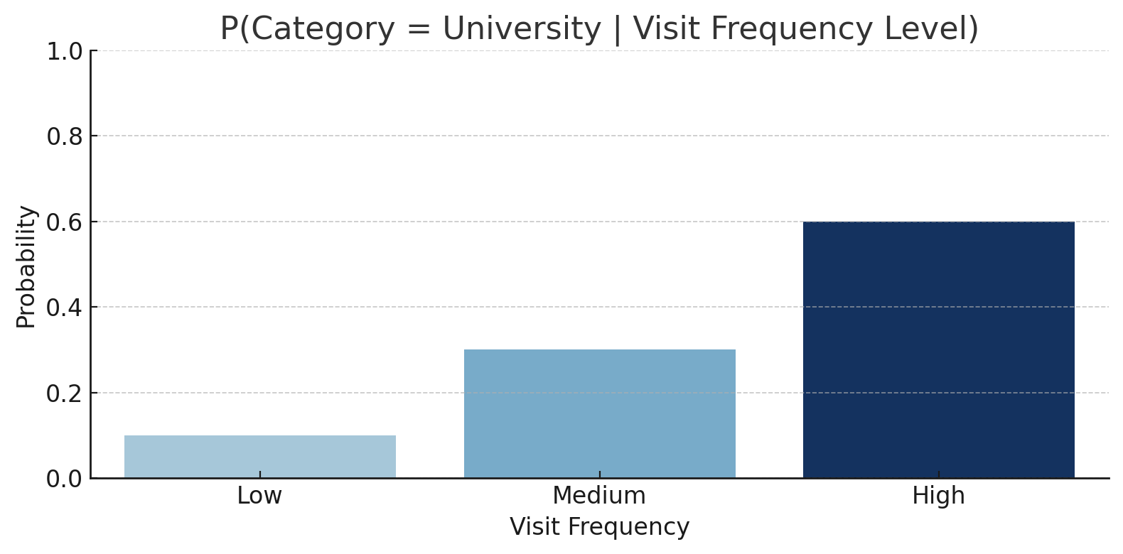
Our approach: 3-POI Extraction

Slide 68
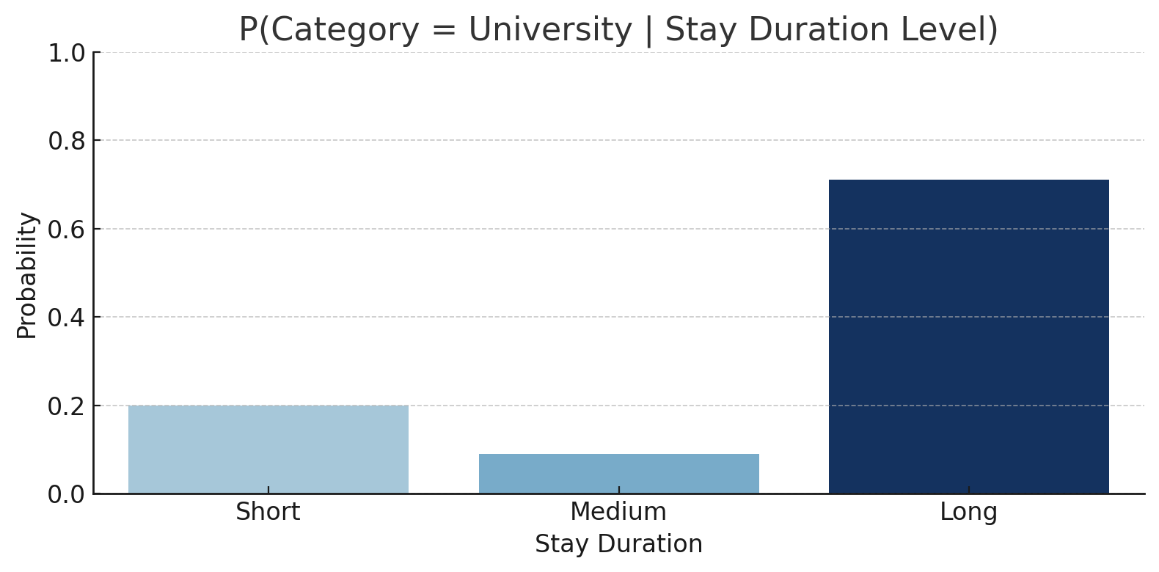
Our approach: 3-POI Extraction

Slide 69


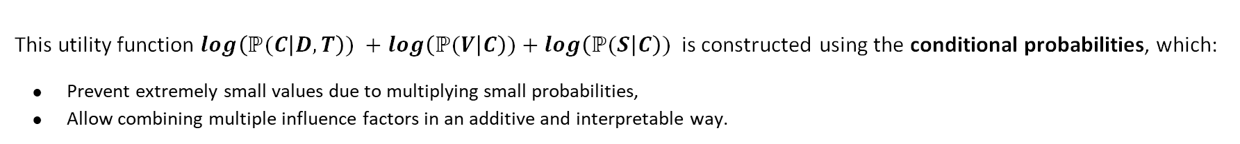
Our approach: 3-POI Extraction
This utility function $\log\left(ℙ(C | D,T\right)) +\log\left(ℙ(V | C\right))+\log\left(ℙ(S | C\right))$ is constructed using the conditional probabilities, which:
Prevent extremely small values due to multiplying small probabilities,
Allow combining multiple influence factors in an additive and interpretable way.
Factor | Value
ℙ(C = university|D=Weekday, T=Morning) | 0.80
ℙ(V=High|C=university) | 0.60
ℙ(S=Long|C=university) | 0.71
Total Utility | -0.474
Factor | Value
ℙ(C = university|D=Weekday, T=Morning) | 0.80
ℙ(V=low|C=university) | 0.15
ℙ(S=short|C=university) | 0.20
Total Utility | -1.545
Example for university 1
Example for university 2
If Utility > -0.5
Notes:
POI extraction (Example for university): For University1, the utility score is –0.47 → this value is ≤ –0.5, so the location is considered a likely POI. In contrast, University2 has a utility of –1.54, which is much lower, indicating a low probability of being a true POI

Slide 70
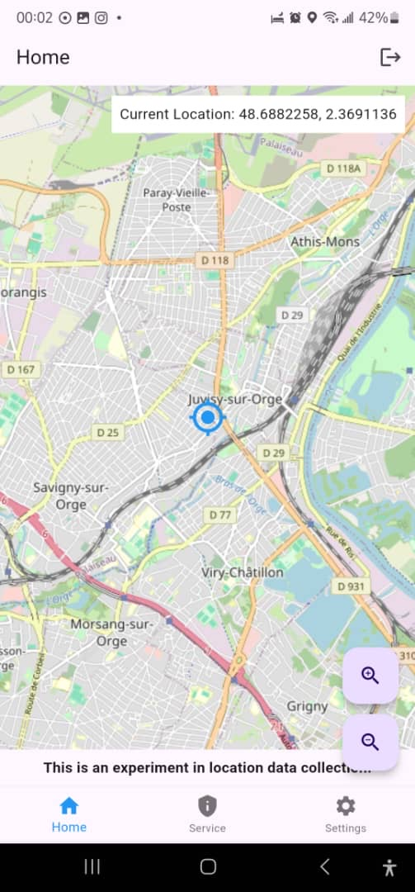
Experiments - Dataset Collection and Analysis
Mobile Data Collection Setup
Cross-platform mobile app deployed on 10 volunteers' smartphones
Location sampled every 60 seconds over a period of 5 months
>10,000 km of user trajectories recorded
Privacy & Ethics
All participants signed a consent form
Each user assigned a unique anonymized ID
Timestamps rounded, location details obscured
Data encrypted and access restricted to authorized team members only
Notes:
Tu peux montrer le graph final sur la figure ?

Slide 71
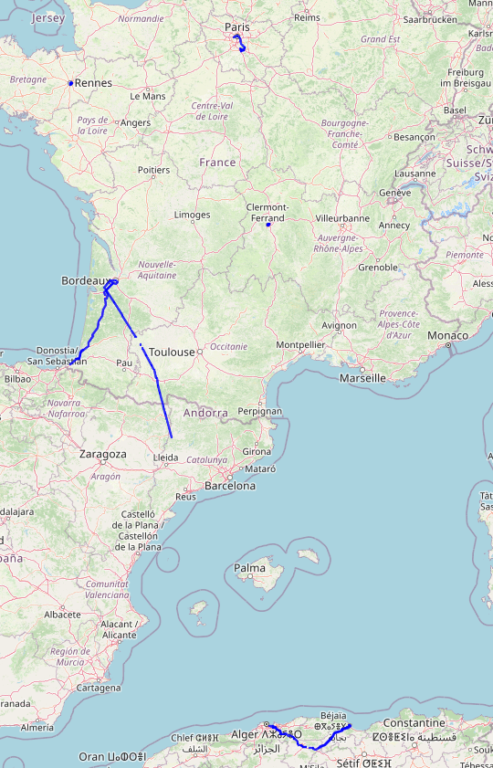
Experiments
UserID | Raw Data Points | Significant POI | Location Categories | Distance Collected (km)
001 | 83491 | 90 | 15 | 2440.21
002 | 1205 | 12 | 4 | 74.68
003 | 37011 | 56 | 33 | 2989.02
004 | 34249 | 134 | 32 | 876.31
005 | 43292 | 25 | 6 | 1412.42
006 | 13298 | 112 | 9 | 1076.82
007 | 24324 | 34 | 12 | 1989.23
008 | 32424 | 102 | 21 | 489.38
009 | 42032 | 16 | 11 | 2231.12
010 | 3923 | 20 | 7 | 54.28
Notes:
Tu peux montrer le graph final sur la figure ?

Slide 72
Experiments
To validate our approach, we performed two levels of evaluation:
POI Detection Evaluation We compared our method using standard metrics:
Precision: Measures the proportion of predicted POIs that are actually correct → reflects result relevance.
Recall: Measures the proportion of true POIs that were correctly identified → reflects detection completeness.
F1-Score: Harmonic mean of precision and recall → provides a balanced performance indicator.
Graph Construction Efficiency We also measured the runtime execution required to build the reduced mobility graph, in order to assess the scalability and performance of our preprocessing process.
Notes:
Pourquoi ces métrics? Il faut parler des objectifs avant

Slide 73
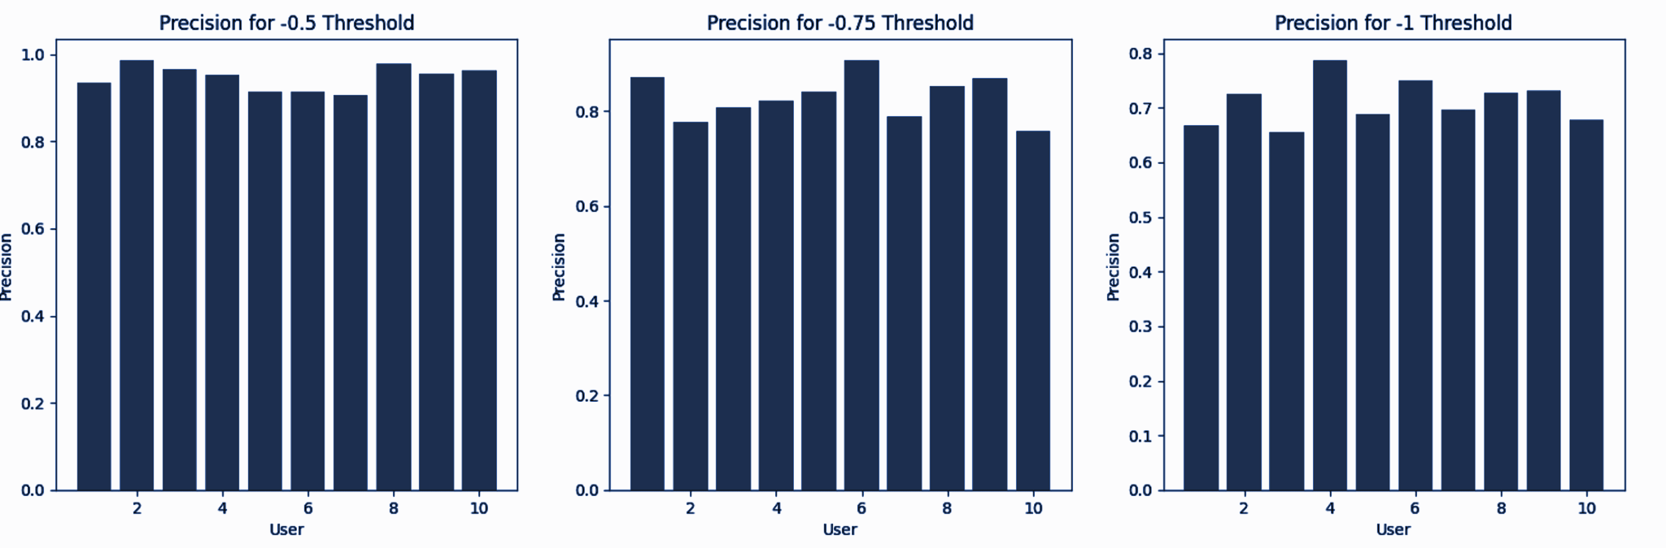
Experiments: POI Detection Evaluation
Notes:
As we can see in the figure, the precision is highest at the threshold of –0.5, staying above 98%, but varies slightly between users due to differences in data quality. When we lower the threshold to –0.75 and then –1, precision gradually decreases.

Slide 74
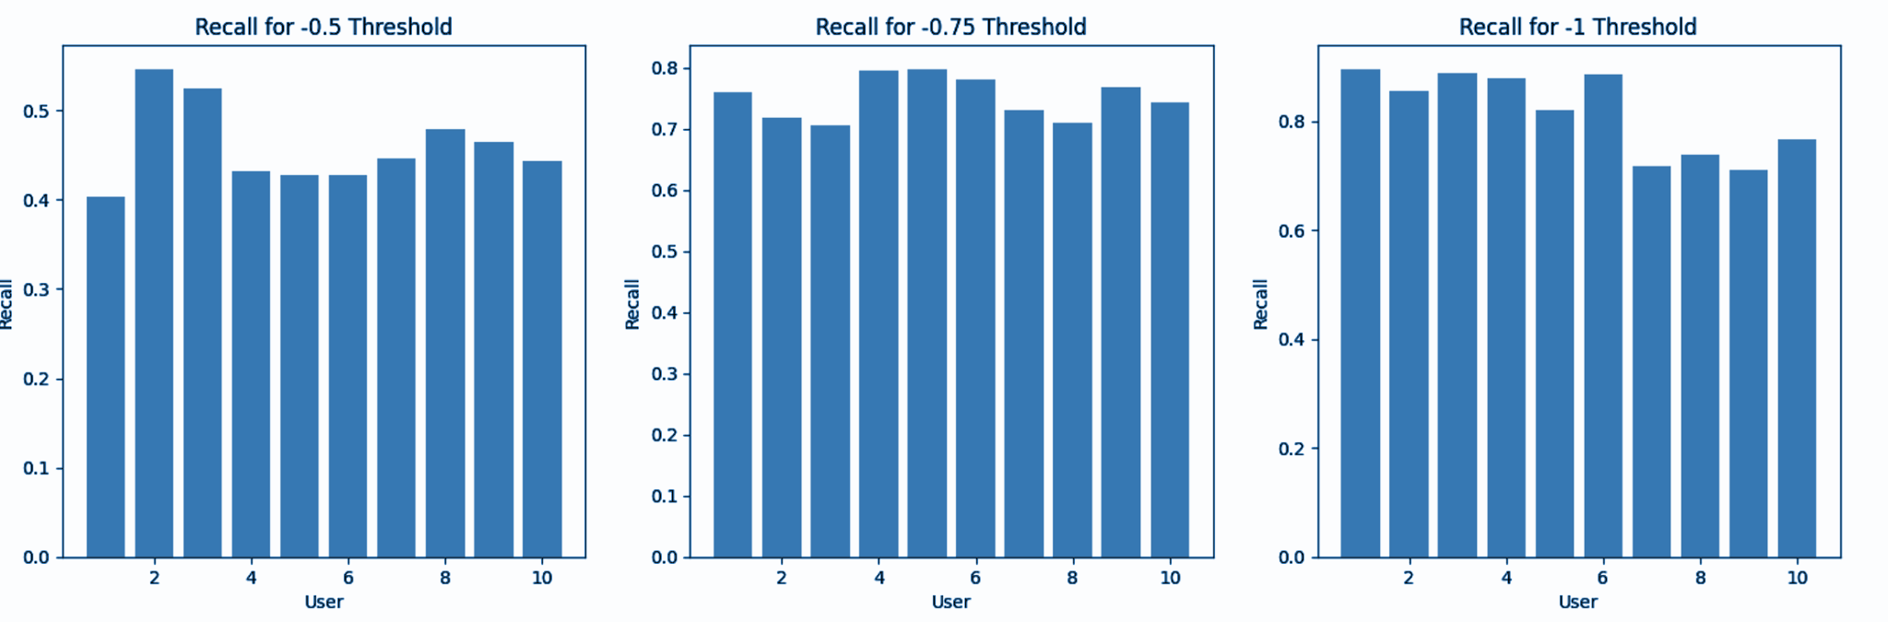
Experiments: POI Detection Evaluation
Notes:
In the second figure, we observe that recall is low at the threshold of –0.5, meaning the model misses many true POIs. As the threshold increases to –0.75, recall improves significantly, and it gets even better at –1, reaching up to 88% for some users. This shows that the model becomes more sensitive and can detect more true POIs, though results still vary depending on the user's data quality

Slide 75
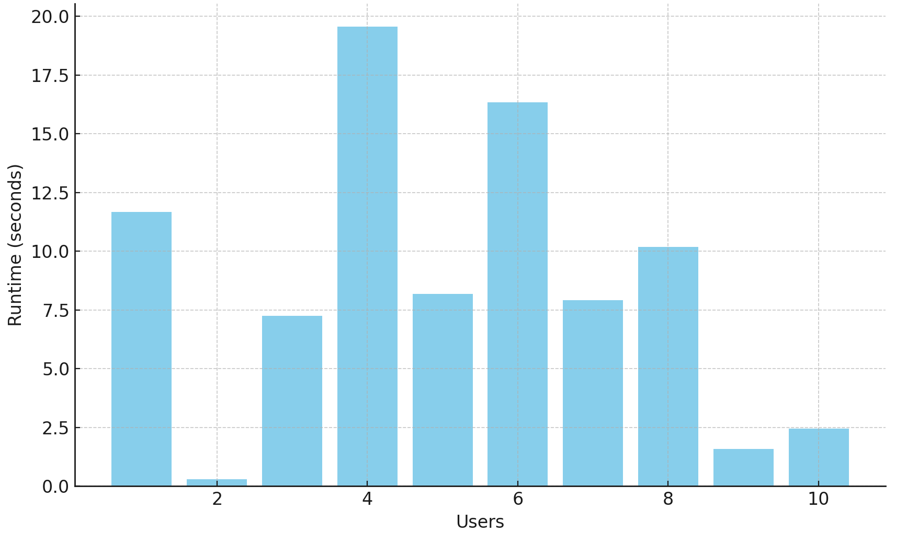
Experiments: Runtime
UserID | Raw Data Points | Significant POI | Location Categories | Distance Collected (km)
001 | 83491 | 90 | 15 | 2440.21
002 | 1205 | 12 | 4 | 74.68
003 | 37011 | 56 | 33 | 2989.02
004 | 34249 | 134 | 32 | 876.31
005 | 43292 | 25 | 6 | 1412.42
006 | 13298 | 112 | 9 | 1076.82
007 | 24324 | 34 | 12 | 1989.23
008 | 32424 | 102 | 21 | 489.38
009 | 42032 | 16 | 11 | 2231.12
010 | 3923 | 20 | 7 | 54.28
Notes:
We measured runtime performance for both the Reduced Graph Generation and the POI Extraction Algorithm using a threshold of –0.75. Results vary significantly between users, with runtimes ranging from near 0 to 20 seconds. This variation is due to differences in data size, graph complexity, and the number of detected POIs — more POIs mean longer computation time.

Slide 76
SPARC+ Framework
Adaptive Cloaking for Contextual Privacy in Spatial Crowdsourcing Applications

Slide 77
Privacy Preferences
Users define privacy expectations
System also suggests rules (based on dwell time, POIs)
User validates, edits, or rejects suggestions

Slide 78
SPARC+ Framework
Adaptive Cloaking for Contextual Privacy in Spatial Crowdsourcing Applications

Slide 79
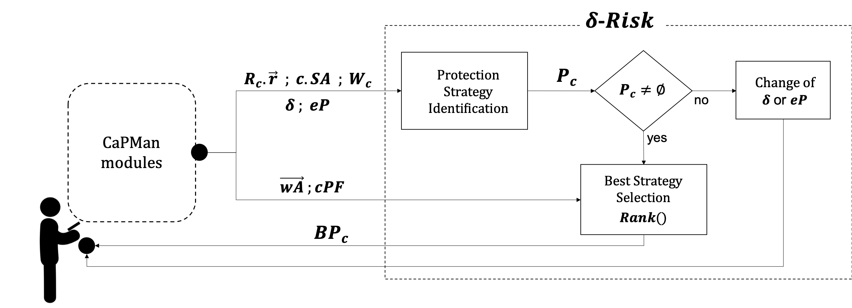
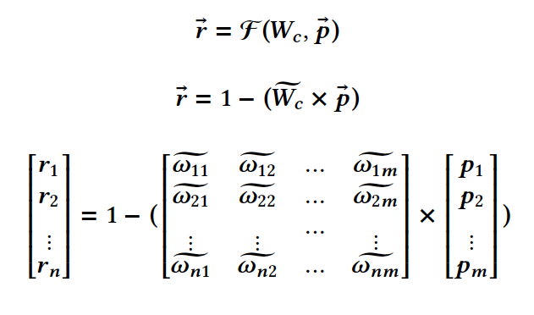
Our approach: User centric
𝜹-𝑹𝒊𝒔𝒌 @ CaPMan
Privacy risk quantification model
Karam Bou Chaaya, Richard Chbeir, et al., δ-Risk: Towards context-aware multi-objective privacy management in connected environments, ACM Transactions on Internet Technology (2020) https://doi.org/10.1145/3418499
Notes:
The 𝜹-𝑹𝒊𝒔𝒌 (𝜹 is a privacy preference parameter specified by the user) to express the maximum level of risk that she accepts to take in her context) process consists of two operations:
Protection Strategy Identification: Determining appropriate combinations of protection levels requires first to quantify privacy risks in order to study the impact of these levels on risk values
Best Strategy Selection: The aim is to assist the user in optimizing her privacy decisions, by providing her with $K$-best protection strategies that meet her requirements and preferences while maximizing data utility and minimizing the cost of protection

Slide 80

Location Risk Inference
Compute normalized privacy risk score for each contextual event $x$
Notes:
Uses
Semantic metadata (type, frequency, duration, time)
User-defined rules (converted to predicates)
Produces contextual risk score$ℛ_{u}∈\left[0,1\right]$

Slide 81
SPARC+ Framework
Adaptive Cloaking for Contextual Privacy in Spatial Crowdsourcing Applications
Notes:
Privacy management selects the most suitable strategy based on the computed risk score R(x).

Slide 82
Location Protection Strategies

Slide 83
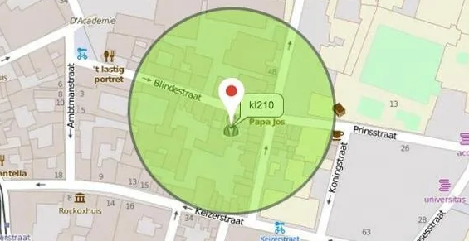
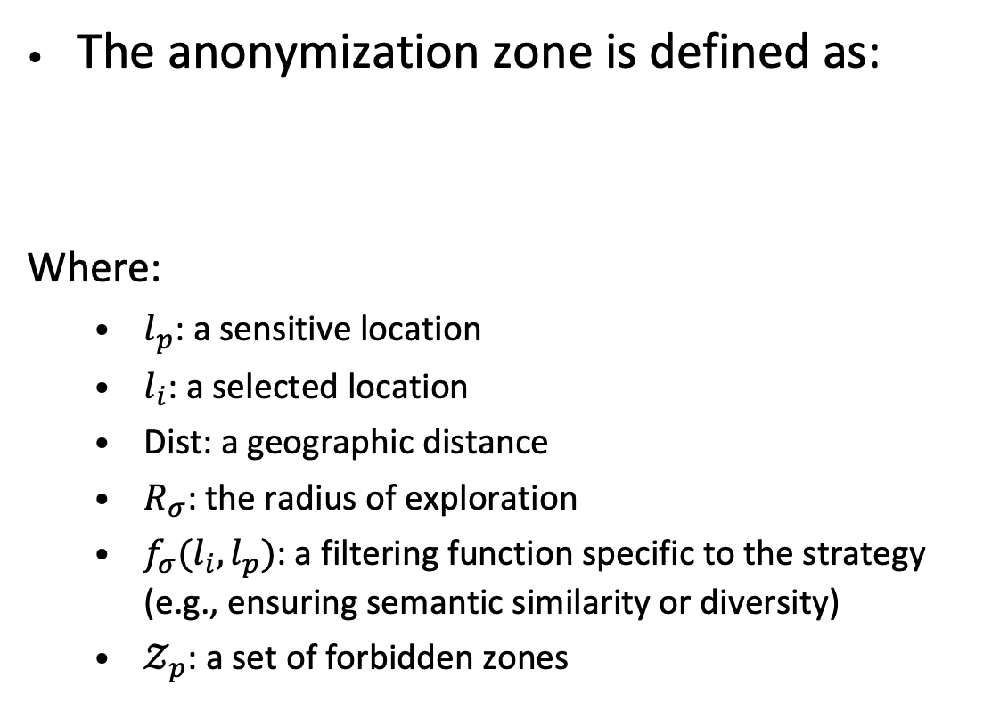
Anonymization Zone Generation
The anonymization zone is defined as:
Where:
$l_{p}$: a sensitive location
$l_{i}$: a selected location
Dist: a geographic distance
$R_{σ}$: the radius of exploration
$f_{σ}(l_{i},l_{p})$: a filtering function specific to the strategy (e.g., ensuring semantic similarity or diversity)
$𝒵_{p}$: a set of forbidden zones

Slide 84
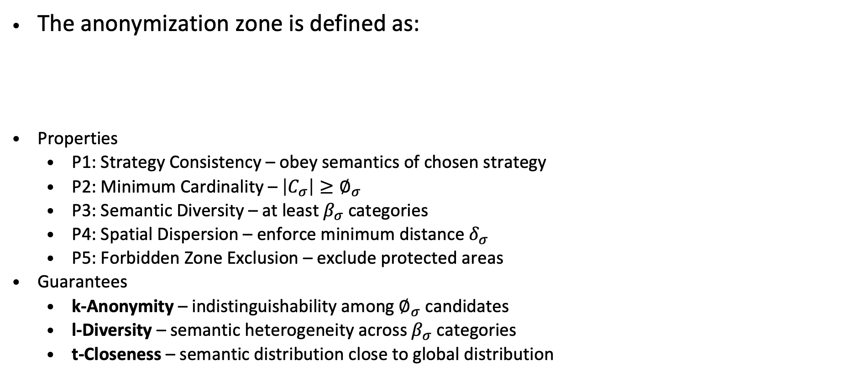
Anonymization Zone Generation
The anonymization zone is defined as:
Properties
P1: Strategy Consistency – obey semantics of chosen strategy
P2: Minimum Cardinality – $\left|C_{σ}\right|≥∅_{σ}$
P3: Semantic Diversity – at least $β_{σ}$ categories
P4: Spatial Dispersion – enforce minimum distance $δ_{σ}$
P5: Forbidden Zone Exclusion – exclude protected areas
Guarantees
k-Anonymity – indistinguishability among $∅_{σ}$ candidates
l-Diversity – semantic heterogeneity across $β_{σ}$ categories
t-Closeness – semantic distribution close to global distribution

Slide 85
Anonymization Zone Generation
Once the anonymization zone is generated, a dummy location l_{i} must be selected to replace the user’s real position l_{p} while ensuring that the substitute remains behaviorally plausible

Slide 86
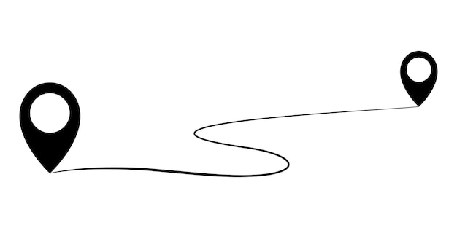


Scoring Function for Candidate Selection
Where:
$d_{geo}^{∗}$: normalized geographic distance to zone center
$$d_{geo}^{∗}$$
Notes:
Le paramètre 𝛼 ∈[0,1]contrôle le compromis entre confidentialité et utilité, et est défini
dynamiquement comme 𝛼=𝑟(𝑥).Ainsi :
— pourdescontextesàhautrisque (𝑟(𝑥)≈1),la sélection privilégie ladispersionspatiale;
— pourdescontextesàfaiblerisque(𝑟(𝑥)≈0),lasélectionmaintientlacohérencecompor-
tementale.

Slide 87


Scoring Function for Candidate Selection
Where:
$d_{geo}^{∗}$: normalized geographic distance to zone center
$d_{path}^{∗}$: semantic distance
$$d_{path}^{∗}$$
Notes:
Le paramètre 𝛼 ∈[0,1]contrôle le compromis entre confidentialité et utilité, et est défini
dynamiquement comme 𝛼=𝑟(𝑥).Ainsi :
— pourdescontextesàhautrisque (𝑟(𝑥)≈1),la sélection privilégie ladispersionspatiale;
— pourdescontextesàfaiblerisque(𝑟(𝑥)≈0),lasélectionmaintientlacohérencecompor-
tementale.

Slide 88
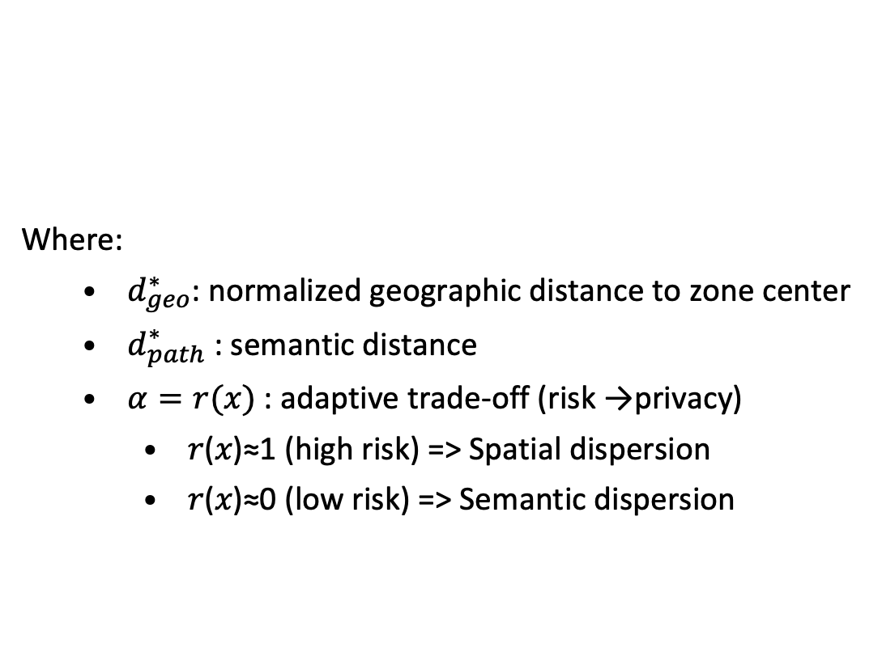
Scoring Function for Candidate Selection
Where:
$d_{geo}^{∗}$: normalized geographic distance to zone center
$d_{path}^{∗}$: semantic distance
$α=r(x)$: adaptive trade-off (risk →privacy)
𝑟(𝑥)≈1 (high risk) => Spatial dispersion
𝑟(𝑥)≈0 (low risk) => Semantic dispersion
Notes:
Le paramètre 𝛼 ∈[0,1]contrôle le compromis entre confidentialité et utilité, et est défini
dynamiquement comme 𝛼=𝑟(𝑥).Ainsi :
— pourdescontextesàhautrisque (𝑟(𝑥)≈1),la sélection privilégie ladispersionspatiale;
— pourdescontextesàfaiblerisque(𝑟(𝑥)≈0),lasélectionmaintientlacohérencecompor-
tementale.

Slide 89

Differential Privacy Selection
To ensure probabilistic, non-deterministic selection
Where:
$ε$: privacy budget
$∆$: sensitivity of scoring function

Slide 90
Experiments Overview
Goal: Validate the effectiveness of our anonymization framework
Focus: Balance between privacy preservation and utility
Environment:
Lenovo ThinkPad T15 Gen2
Intel® Core™ i7, 32GB RAM
OS: Debian
Implementation: Python (NetworkX, Scikit-learn)

Slide 91
Experiments Overview
Datasets
Real Data: Gowalla (196591 users, 950327 friendship edges)
Location-based social network (2009–2010)
Each record: user ID, timestamp, latitude, longitude, location ID.
Focus on top 50 active users for mobility graphs.
Synthetic Data (Generated with trajectory simulation algorithm):
50 synthetic users, each with reduced mobility graph
Enriched with user-specific privacy preferences (rule generator)
Enables reproducibility and controlled experiments.

Slide 92
Experiments Overview
Datasets

Slide 93
Experiments Overview
Parameter Selection

Slide 94
Experiments Overview
Evaluation Metrics
Success rate of zones generation
Re-Identification probability
Semantic dispersion
Statistical credibility

Slide 95
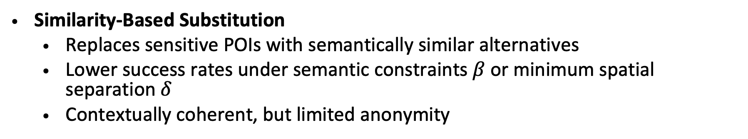
Results
Similarity-Based Substitution
Replaces sensitive POIs with semantically similar alternatives
Lower success rates under semantic constraints $β$ or minimum spatial separation $δ$
Contextually coherent, but limited anonymity
Synthetic Data
Real Data
Notes:
Cette baisse s’explique par la disponibilité limitée de POI sémantiquement similaires respectant simultanément les contraintes spatiales de dispersion,
Ainsi que par les limites de couverture des données OSM

Slide 96
Results
Dissimilarity-Based Substitution
Replaces sensitive POIs with semantically dissimilar alternatives
Higher success rates than similarity-based
Wider search space → better anonymization, but may reduce utility
Synthetic Data
Real Data
Notes:
Son efficacité provient de l’espace de recherche plus large offert par les candidats sémantiquement dissemblables, augmentant la probabilité de satisfaire les contraintes d’anonymisation.
Cependant, une trop grande diversité peut nuire à l’utilité et à la cohérence des services.

Slide 97
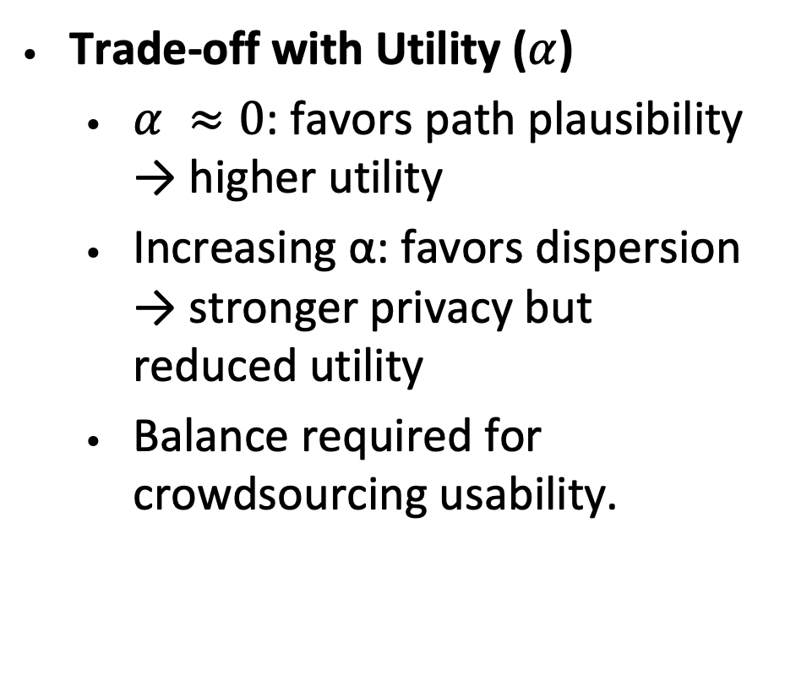
Results
Trade-off with Utility ($α$)
$α ≈0$: favors path plausibility → higher utility
Increasing α: favors dispersion → stronger privacy but reduced utility
Balance required for crowdsourcing usability.

Slide 98
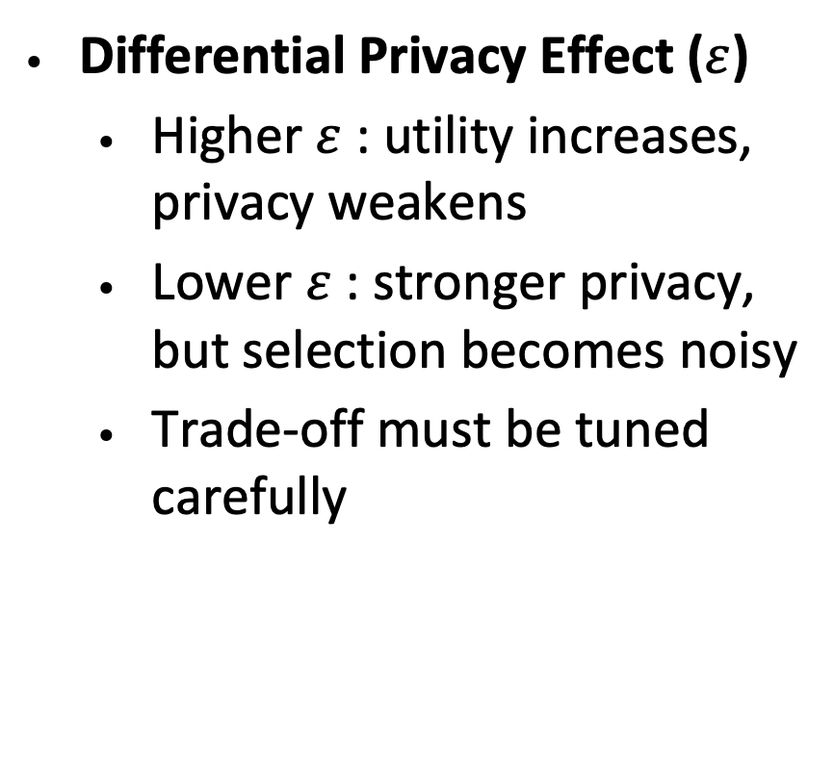
Results
Differential Privacy Effect ($ε$)
Higher $ε$: utility increases, privacy weakens
Lower $ε$: stronger privacy, but selection becomes noisy
Trade-off must be tuned carefully

Slide 99
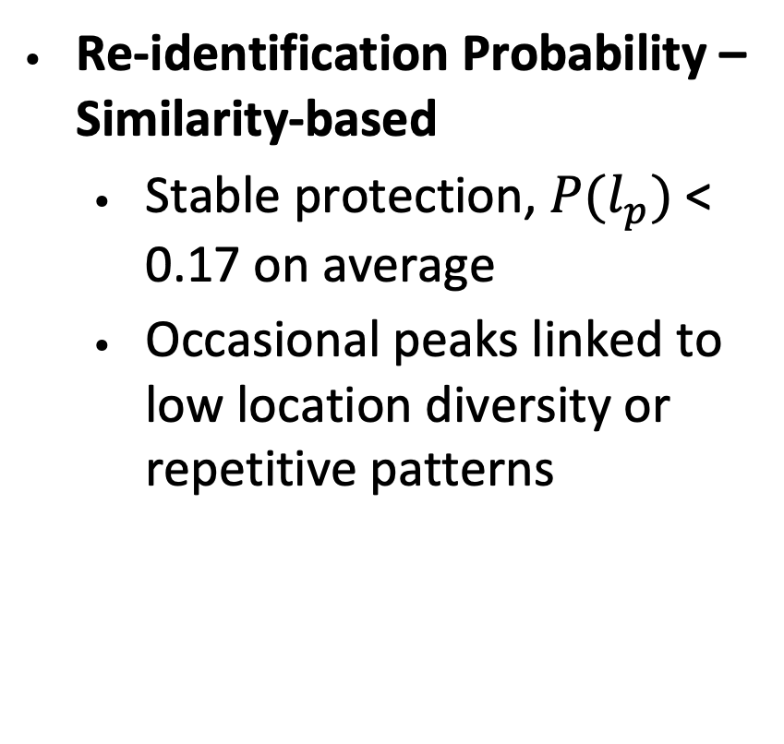
Results
Re-identification Probability – Similarity-based
Stable protection, $P(l_{p})$ < 0.17 on average
Occasional peaks linked to low location diversity or repetitive patterns

Slide 100
Results
Re-identification Probability – Dissimilarity-based
Higher variability compared to similarity-based strategy
Frequent oscillations due to semantic diversity and reduced coherence

Slide 101
Conclusion
Presented SPARC+, an adaptive and context-aware framework for location privacy in spatial crowdsourcing
User-centric approach: declarative rules, conversational assistant, and personalized mobility graphs
Integrated mechanisms: semantic similarity substitution, dissimilarity-based obfuscation, dummy injection, and temporal cloaking
Experimental validation (Gowalla + synthetic dataset): significant improvement in re-identification resistance while preserving utility and coherence.

Slide 102
What’s next?
Notes:
Privacy-preserving task allocation and routing
Location-hiding assignment: matching workers to nearby tasks without revealing exact coordinates (e.g., geo-indistinguishability, metric DP, cloaking regions, private set/membership tests).
Two-sided privacy: protecting both worker location and task owner location (e.g., private bipartite matching with MPC, PIR-based task discovery).
Context-aware obfuscation: adaptive noise/cloaks that account for worker density, road topology, and task urgency.
Secure proximity and geofencing
Proving “I was within R meters of X at time t” without revealing precise location or coordinates (zk-SNARKs over commitments, TEEs, verifiable delay/location proofs using BLE/UWB beacons).
Collusion- and relay-resistant presence proofs; anti-GPS-spoofing in reward systems.
Differential privacy for spatial aggregates
DP mechanisms for heatmaps, density maps, OD flows, and coverage metrics from contributed traces.
Event- and trajectory-level privacy accounting under repeated participation and longitudinal releases.
Hierarchical and topology-aware noise for road networks to retain routing utility.
Privacy-preserving quality control and fraud detection
Detecting spammers and location spoofers while preserving worker privacy (secure sketching, anonymized telemetry, DP anomaly scores).
Reputation systems with unlinkable credentials (blind signatures, anonymous credentials) so quality signals don’t de-anonymize workers.
Federated and on-device crowdsensing
On-device feature extraction and sketching (randomized response, count sketches) to avoid raw trace uploads.
Federated analytics/learning with secure aggregation and per-user DP to build models like traffic speed, POI popularity, or hazard detection.
Cryptographic protocols at scale
Efficient PSI/PIR for task discovery: workers learn nearby tasks from encrypted indexes; platforms learn nothing about queries.
MPC for spatial joins and coverage optimization (e.g., selecting a subset of workers to cover areas) with real-time feasibility.
Hybrid TEE + DP systems for practical latency with auditable privacy guarantees.
Incentive-compatible privacy
Mechanisms that pay workers for privacy loss (privacy budgets as a priced resource) and dynamically price harder-to-protect tasks (e.g., sparse areas, sensitive POIs).
Contract design where workers choose obfuscation level; platform optimizes utility under budget and fairness constraints.
Group and co-location privacy
Safeguards for tasks involving gatherings (events, protests): co-location DP, suppression of sensitive venues, and policies to prevent social graph leakage.
Protecting rendezvous tasks (item handoffs) with private meeting protocols.
Semantic and risk-aware privacy
Higher protection for sensitive places (clinics, shelters) using semantic classifiers and per-venue ε allocation.
Time-of-day and rarity-aware obfuscation to prevent outlier re-identification.
Verifiable coverage and auditability
Cryptographic attestations for coverage claims without trajectory disclosure (range proofs over encrypted GPS, homomorphic counters for “tile visited”).
Transparent privacy accounting dashboards for workers (what was shared, DP budget spent, earnings vs. privacy).
Robustness to multimodal inference
Mitigating side-channel localization from accelerometer, magnetometer, Wi‑Fi/Bluetooth beacons, camera backgrounds in photo tasks.
Cross-app/linkage defenses against advertising SDKs and data brokers.
Usability and worker-centered controls
Interfaces for temporary trips, “private mode,” and per-task privacy levels with clear payoff/accuracy trade-offs.
Explanations of how obfuscation affects rewards and acceptance probability.
Datasets, simulators, and benchmarks
Synthetic-but-faithful crowdsensing corpora with DP guarantees for evaluating algorithms.
Open benchmarks for private task allocation, proximity proofs, and DP heatmaps with utility metrics (coverage, latency, fairness).

Slide 103

Privacy-preserving task allocation and routing
Location-hiding assignment: matching requesters/workers to nearby tasks without revealing exact coordinates
E.g., “I will be within R meters of X at time t” without revealing precise location or coordinates
Two-sided privacy: protecting both worker and requester locations
Privacy-preserving quality control and fraud detection
Reputation systems with unlinkable credentials (blind signatures, anonymous credentials) so quality signals don’t de-anonymize workers

Slide 104
Incentive-compatible privacy
Mechanisms that pay workers/requesters for privacy loss (privacy budgets as a priced resource) and dynamically price harder-to-protect tasks
Group and co-location privacy
Safeguards for tasks involving gatherings (events, protests): co-location DP, suppression of sensitive venues, and policies to prevent social graph leakage
Protecting rendezvous tasks with private meeting protocols
Semantic and risk-aware privacy
Higher automatic protection for sensitive places using semantic classifiers
Rarity-aware obfuscation to prevent outlier re-identification

Slide 105
Usability and worker-centered controls
Interfaces for temporary trips, “private mode”, and per-task privacy levels with clear payoff/accuracy trade-offs
Datasets, simulators, and benchmarks
Synthetic-but-faithful crowdsensing corpora with DP guarantees for evaluating algorithms
Open benchmarks for private task allocation, proximity proofs, and DP heatmaps with utility metrics (coverage, latency, fairness)

Slide 106
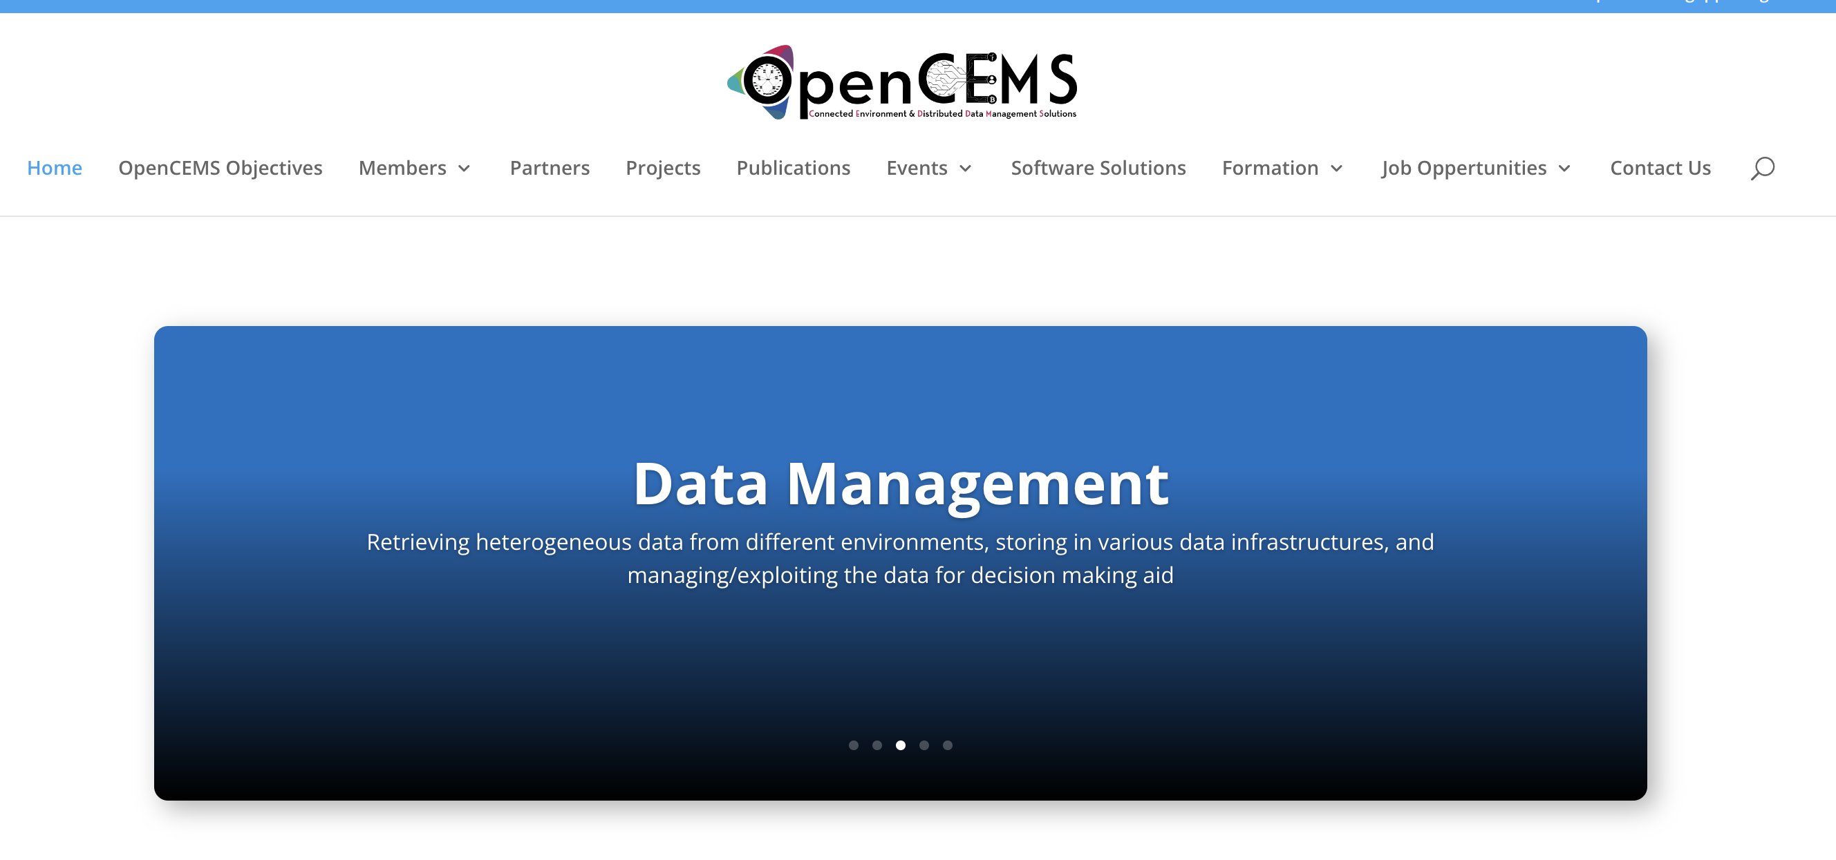

If you wish to know more about us…
https://opencems.sigappfr.org/
Email me: richard.chbeir@univ-pau.fr

